Slide 1


Good Ball
풋살 구장 대관& 예약 & 팀관리 웹사이트

Slide 2


구성원소개
최은강
-조장
하민재
-팀원
유정하
-팀원
김용연
-팀원
정규동
-팀원
정창섭
-팀원

Slide 3
1. 간트 차트
2. 기획
3. UI USECASE-DIAGRAM
4. UI 스토리보드 – 카카오 오븐
5. UI 흐름도
6. DB (ERD, 테이블정의서)
7. 실제 구현 UI
8. 소감/느낀 점/아쉬운 점
9. Q&A
10. 끝
목차

Slide 4
간트 차트

Slide 5
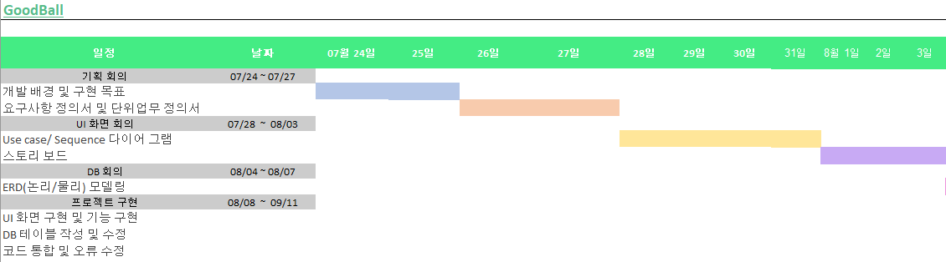
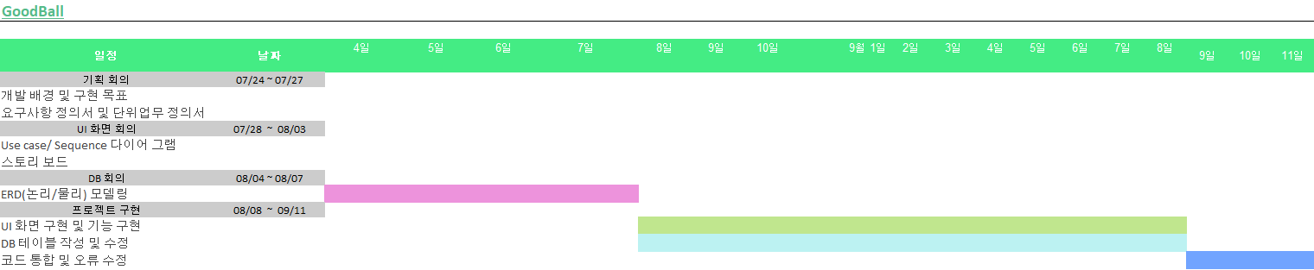

Slide 6
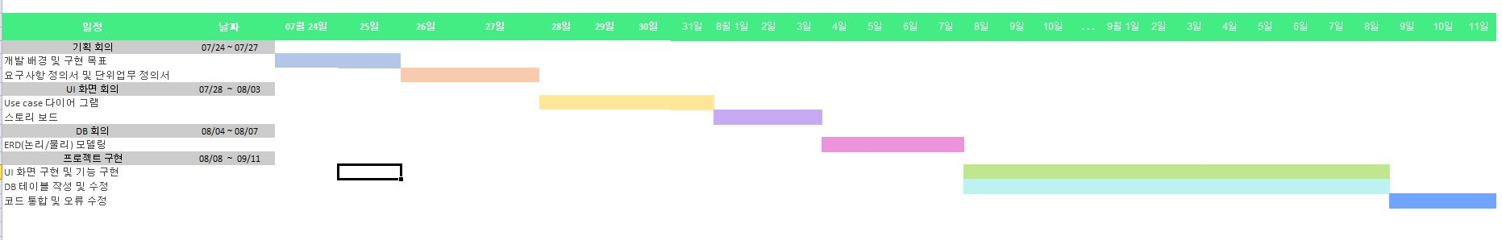

Slide 7
기획
01_개발배경
02_구현목표
03_요구사항명세서

Slide 8
01_개발배경

Slide 9

개발배경
대관예약사이트
풋살시설을 깔끔하게 사용하여야 되지만 공공시설을 예약하는 사람들로써 지켜야 하는 책임을 전과하거나 서비스이용을 무분별하게 사용하는 경우가 많아 예방하기 위해 풋살장 매니저들과 사용자들 간의 약속을 정하여 편리한 기능 위주로 구현 한 대관 예약사이트를 만들고자 한다.
사용자가 대관 예약 및 팀 관리를 통해 더욱 매치와 팀워크를 수월하게 하기 위한 목적

Slide 10
02_구현목표

Slide 11
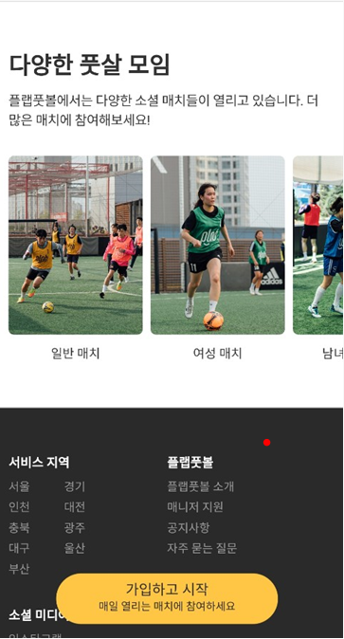
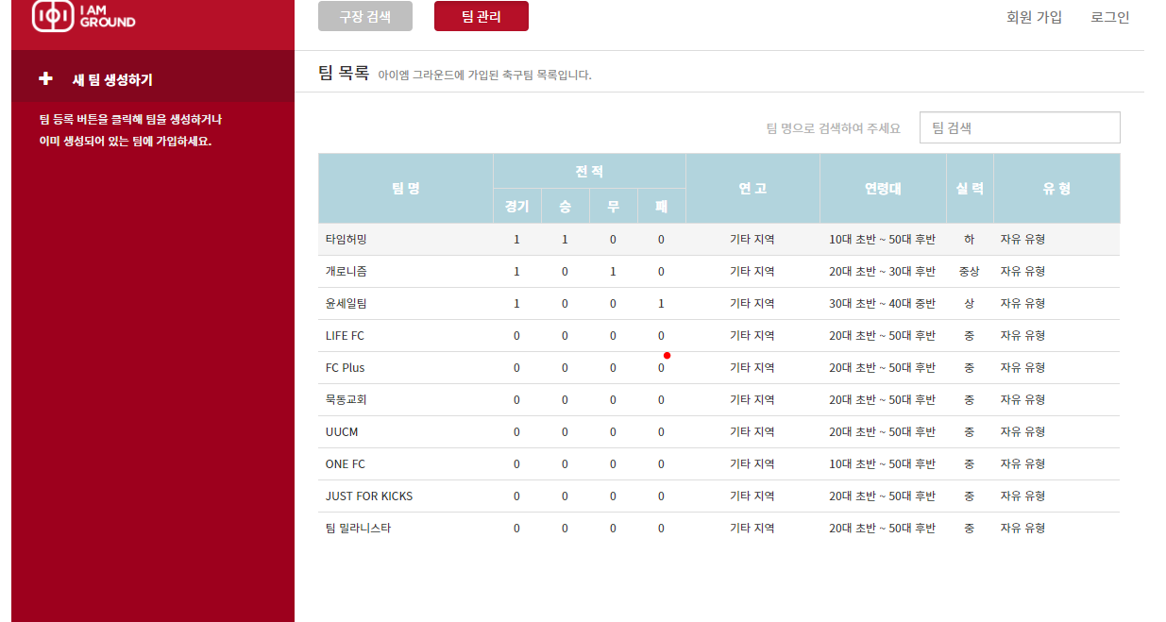
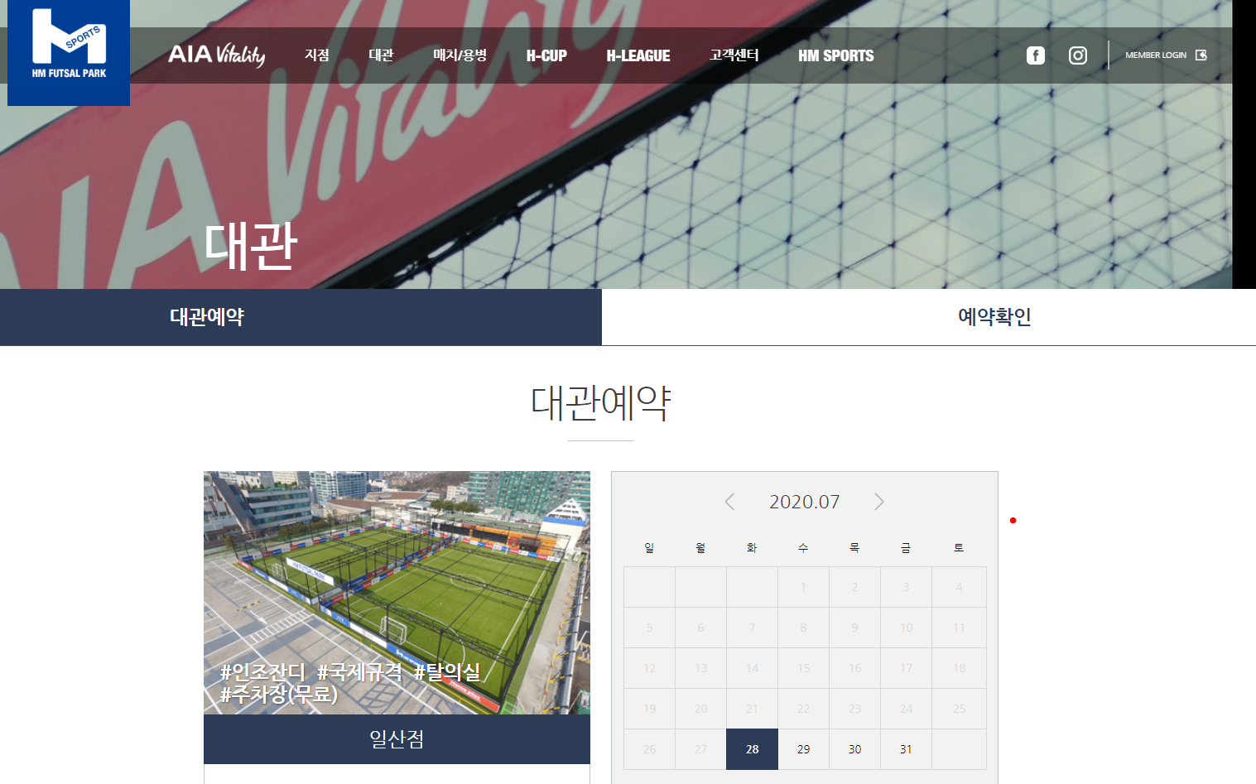
플랩풋볼
구현목표
밴치마킹사이트
여러 사이트의 장점을 참고하고
1. 나이, 성별매치
2. 대관예약
3. 팀 전적
아쉬운 부분을 보완해서 기능 추가함
아이엠그라운드
HM풋살

Slide 12
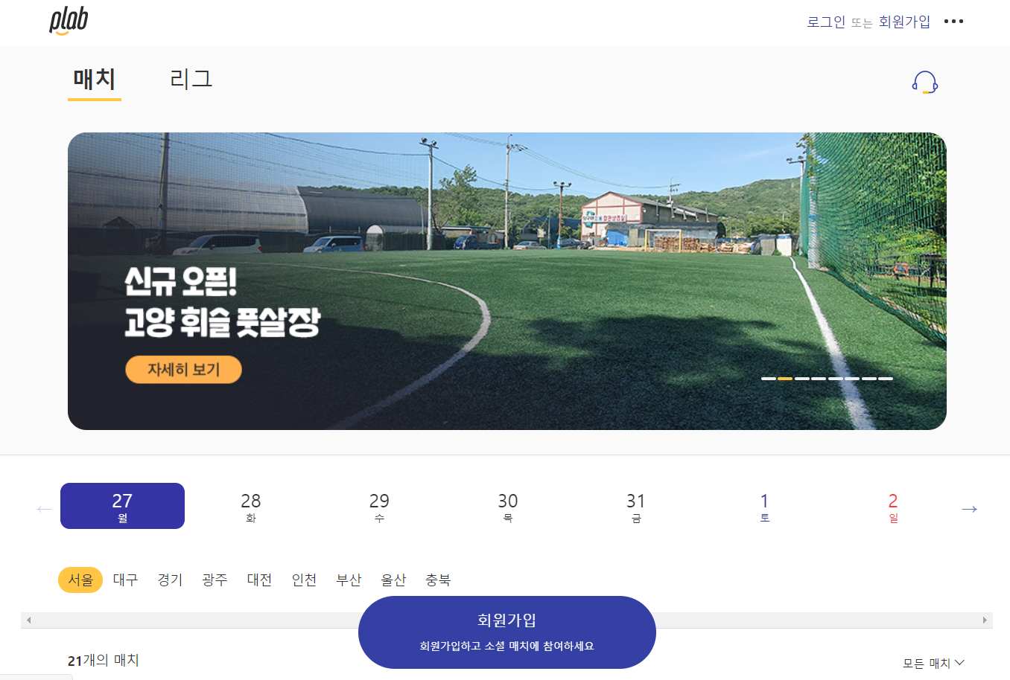

구현목표
차별화내용
현재매치 사이트가 10대부터 30대까지의 남성 위주로 고객들이 분포해있다. 그래서 나이 드신 분이나 여성분들 중 풋살이용을 희망하시는 분들이 많은 것으로 파악이 된다.
1. 나이연령대 매칭
2. 성별 매칭 (남/여/혼합)
팀매칭

Slide 13

구현목표
차별화내용
1. 개인이 예약이 아닌 팀에 소속되어 여러 구성원이 팀플레이 가능
2. 3개월 이상 이용내용이 없는 팀은 휴면팀으로 전환
3.별점 정보, 성별, 연령대, 위치, 팀 사진 활용할 수 있는 정보만 제공
팀관리

Slide 14
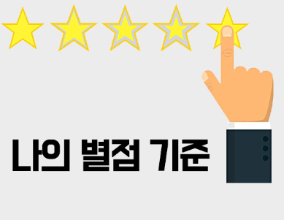
구현목표
차별화내용
개인 별점 팀 별점 사용자 별점 시스템을 만들어 깨끗이 한 매칭과 풋살시설을 깔끔하게 사용할 수 있도록 한다.
1. 경기 후 팀장이 상대 팀에게 주는 별점
2. 풋살이용 후 풋살매니저가 팀에게 주는 별점
3. 같이 경기를 뛴 팀원에게 주는 별점
별점관리

Slide 15
03_요구사항 명세서

Slide 16
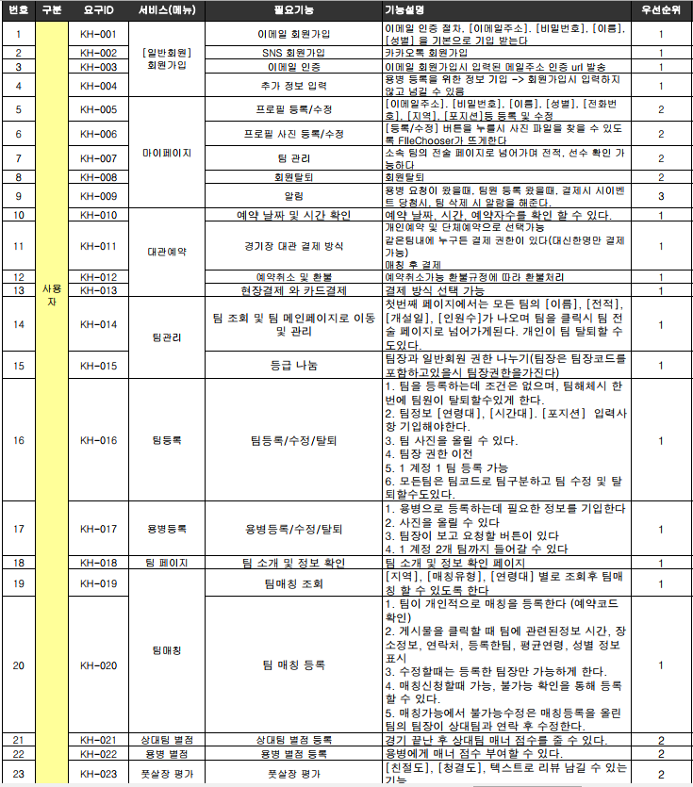
요구사항명세서(사용자)

Slide 17
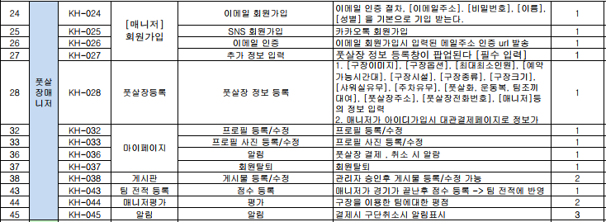
요구사항명세서(풋살장매니저)

Slide 18
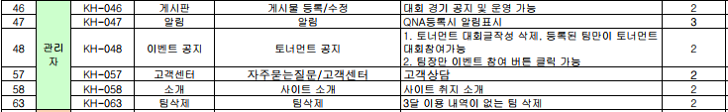
요구사항명세서(관리자)

Slide 19
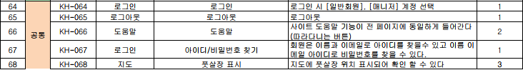
요구사항명세서(공통)

Slide 20
UI Usecase-diagram
작성자: 정창섭

Slide 21
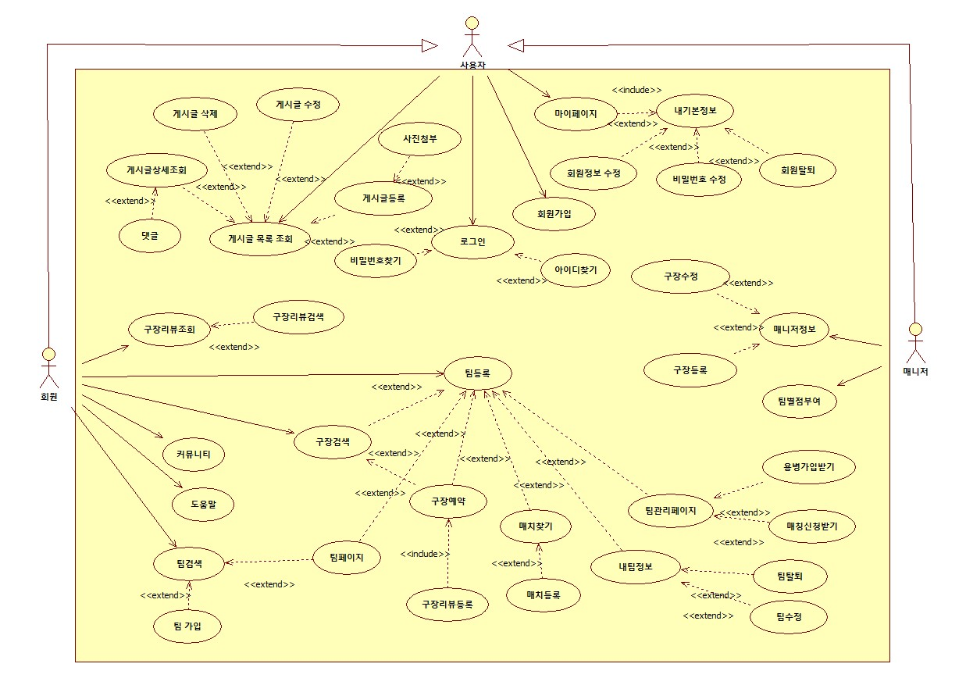
Use-Case Diagram
Use-case diagram 작성자: 정창섭
Notes:
Use case diagram 1. 관계설정이 필요하다. 2. use-case에는 흐름이 보이면 안됨. (include 와 extend) 네모: 프로그램 (시스템) 졸라맨: 시스템을 사용하는 사람 동그라미: 졸라맨이 사용할 수 있는 기능 흐름이 자꾸생기면 잘못된 use-case 다이어그램이다. 할수 있는 기능에 대해서 보여줘야한다. 흐름은 고객에게 보여주는 것.

Slide 22
UI 스토리보드 – 카카오 오븐
작성자: 김용연, 최은강

Slide 23
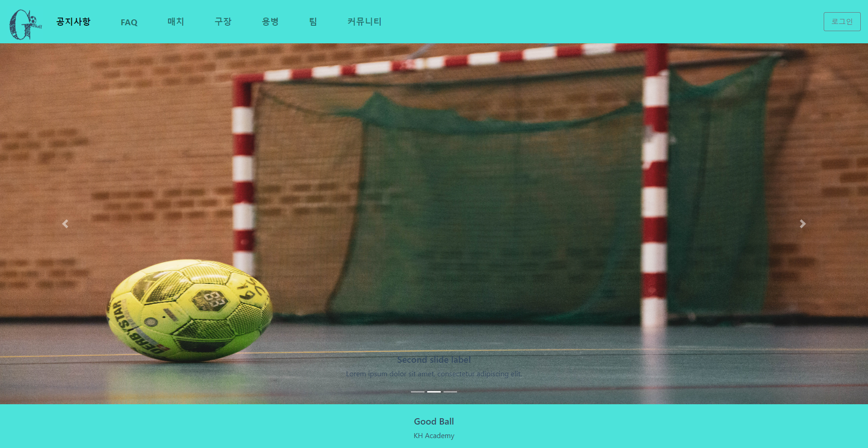
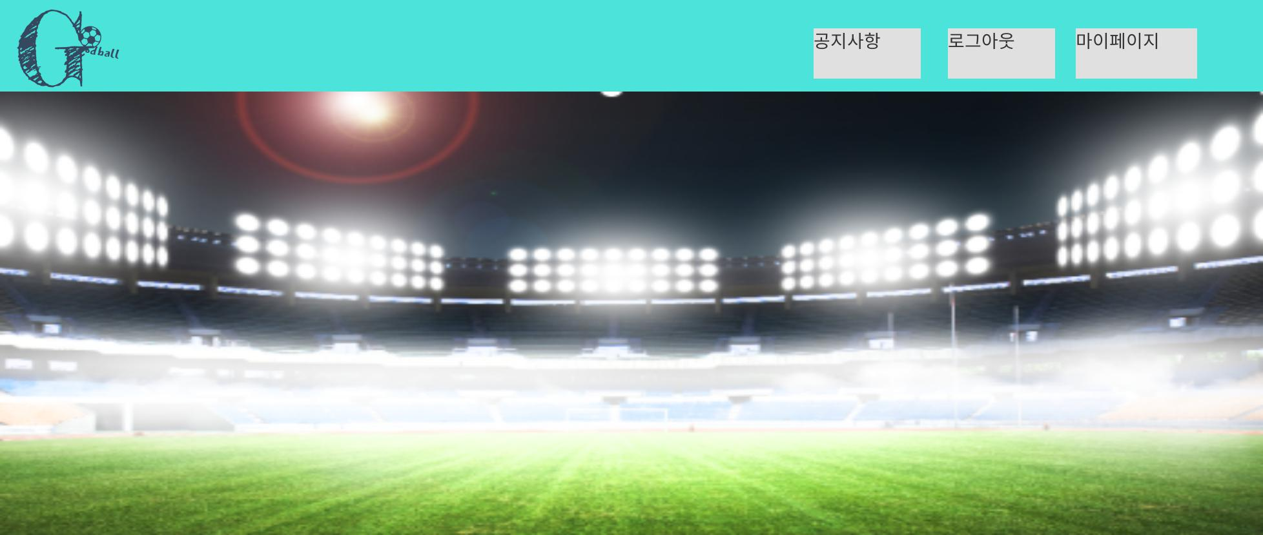
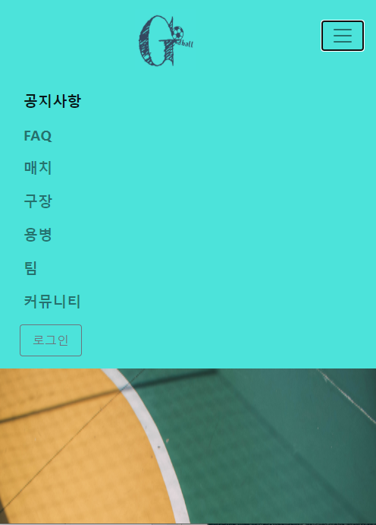
메인 페이지
로그인 상태 헤더 navigation
로그아웃 상태 메인 화면

Slide 24
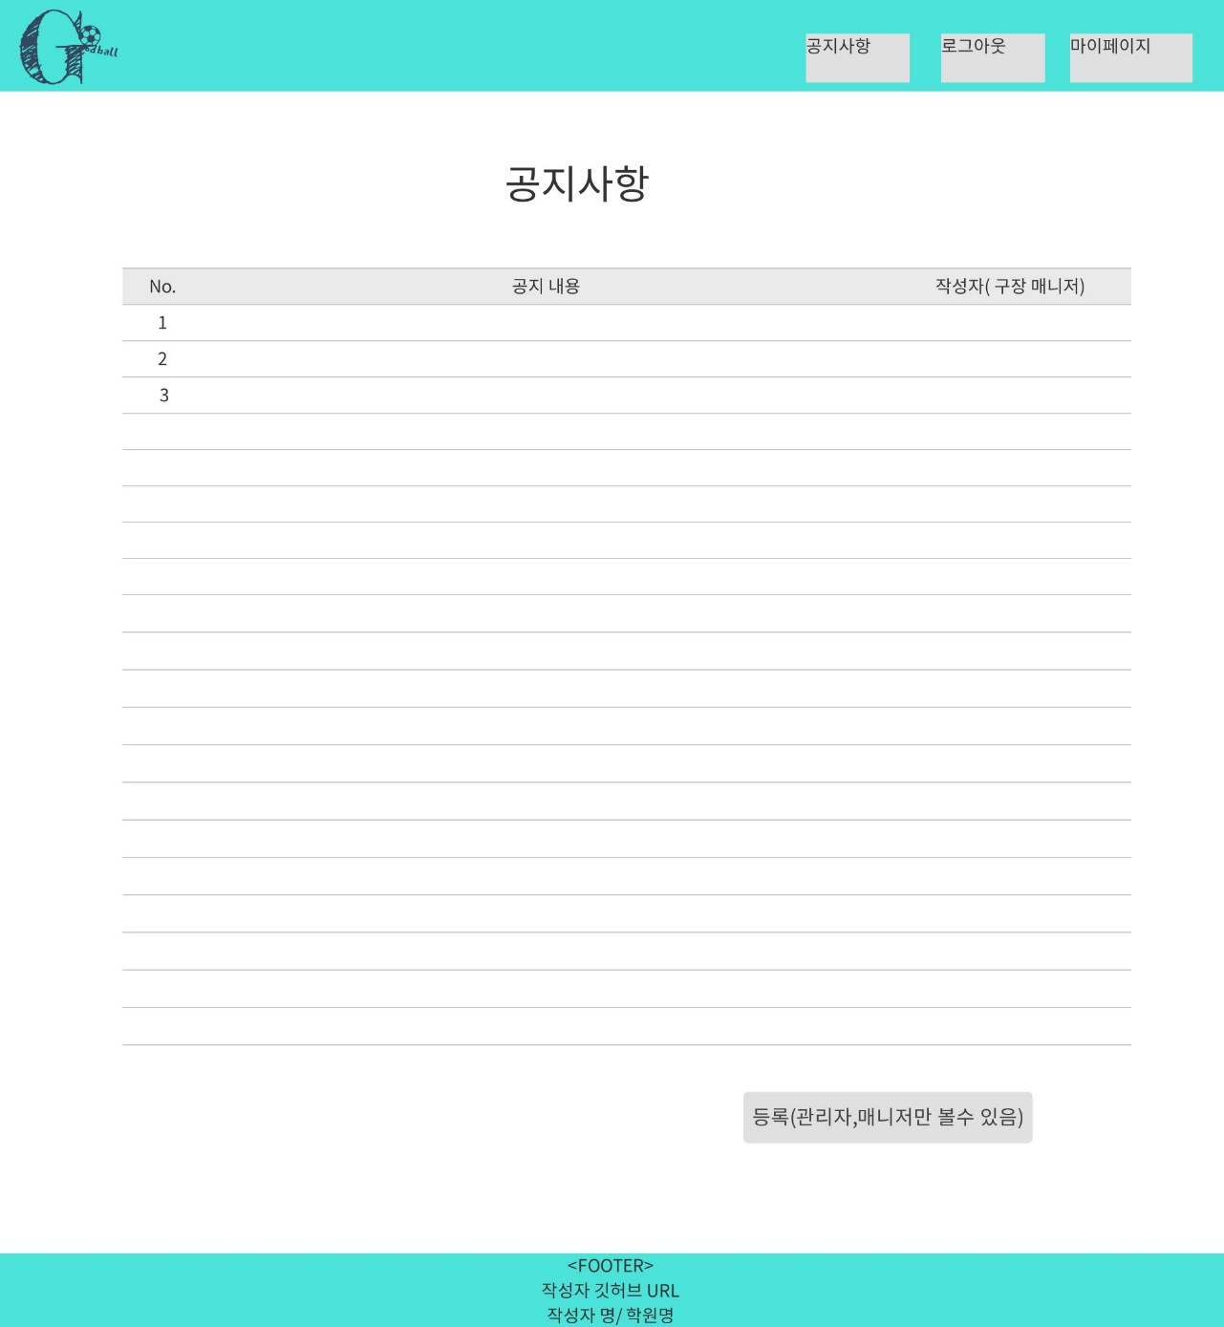
공지사항 게시판
공지사항 테이블 속성 - 게시글 번호 - 공지사항 제목(사진에 기재된 내용 오타) - 작성자
(2)
등록 버튼을 클릭하면
공지사항 글쓰기(등록) 페이지가 나온다.

Slide 25
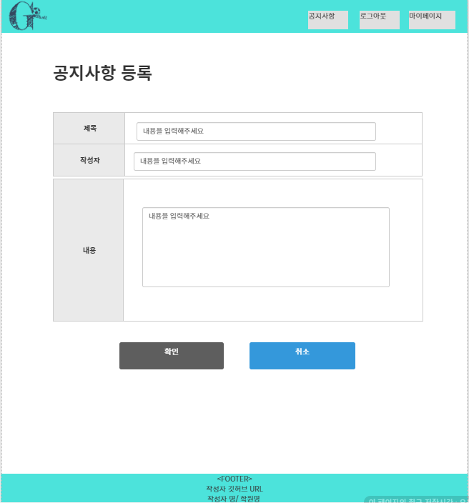
공지사항 글쓰기 (등록)페이지

Slide 26
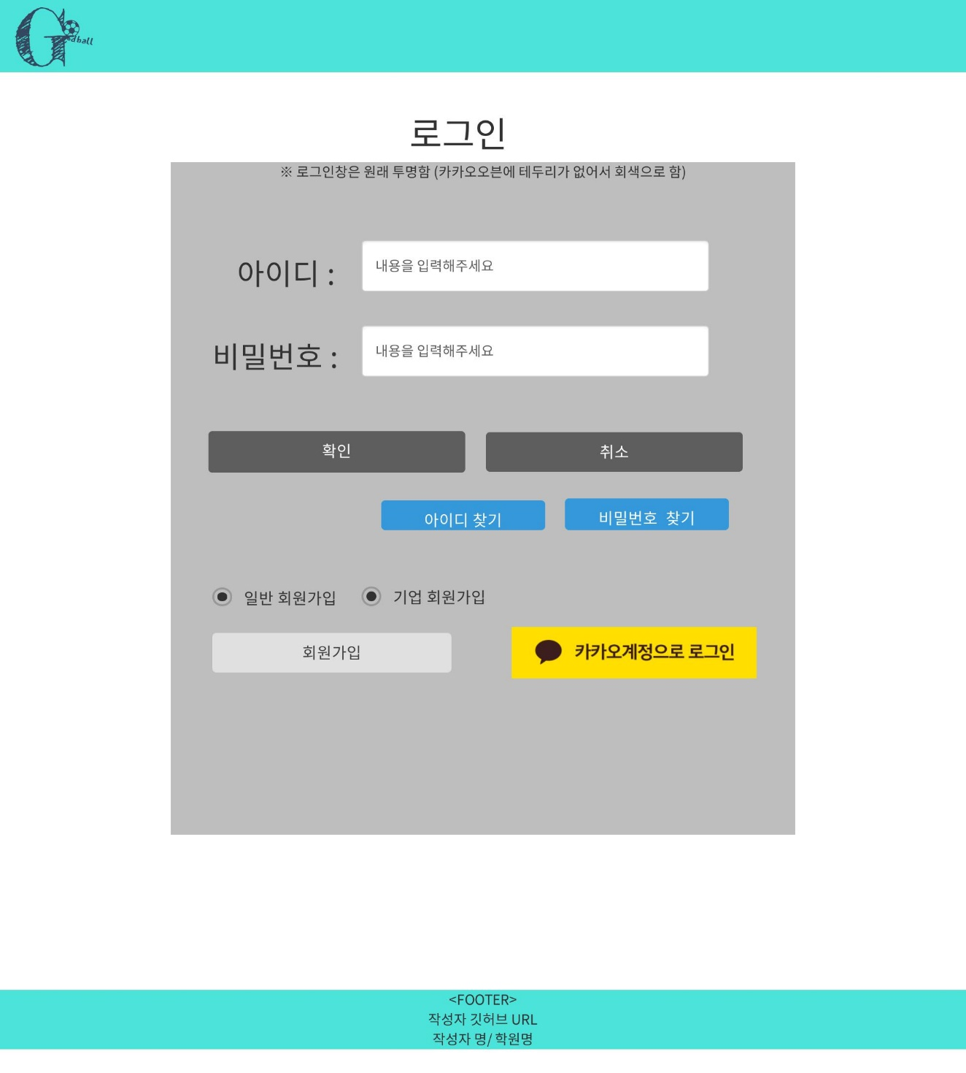
로그인 페이지
(1) 메인 페이지 (로그아웃 상태)에서
로그인 버튼을 눌렀을 때
로그인 페이지로 이동.
(2) 회원 유형은 ‘일반회원’ , ‘풋살장 매니저’ , ‘관리자’ 로 구분
(3) ‘회원가입’과 ‘연동로그인(카카오, 네이버)’ ‘아이디 찾기‘, ‘비밀번호 찾기’ 가 있음. (4) 아이디와 비밀번호 찾기는 fire base를 이용한 email 인증 과정을 거쳐서 진행 →아이디의 경우 : 회원의 email계정으로 알려줌. →비밀번호의 경우 : email을 통해서 새 비밀번호 변경 페이지로 이동

Slide 27
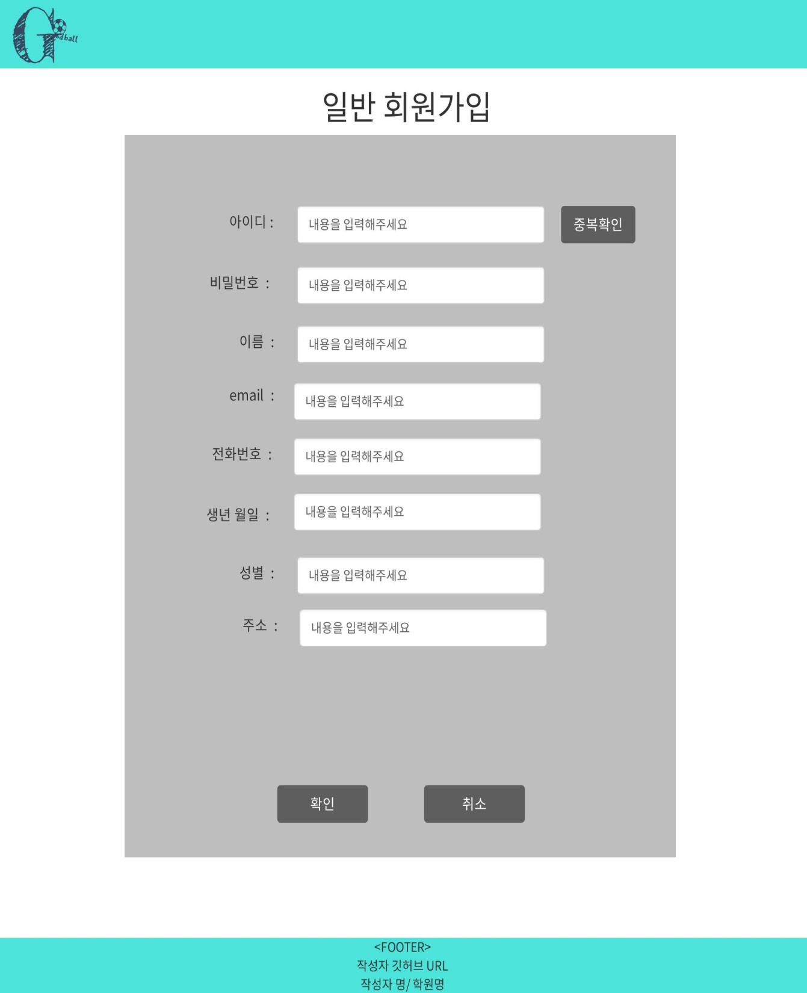
회원가입 페이지
회원 유형별 가입페이지 회원 유형은 ‘일반회원’과 ‘풋살장 매니저 회원’이 존재하므로 회원 유형별로 회원가입 페이지가 각각 존재한다. 즉, ‘일반 회원 가입페이지’와 ‘풋살장 매니저 가입페이지’ 가 존재한다.
Firebase에 의한 인증번호 입력란 추가 스토리보드에는 기재하지 않았지만 firebase에 의한 핸드폰 번호와 email(핸드폰번호도 나중에 추가 예정) 인증을 입력란에 추가했다.
회원 데이터베이스에 저장 회원종류는 3가지이다. (일반회원/매니저회원/ 관리자) 회원 데이터베이스의 attribute(컬럼)으로 지정.
주소 정보는 카카오 도로명주소 찾기 API이용.

Slide 28
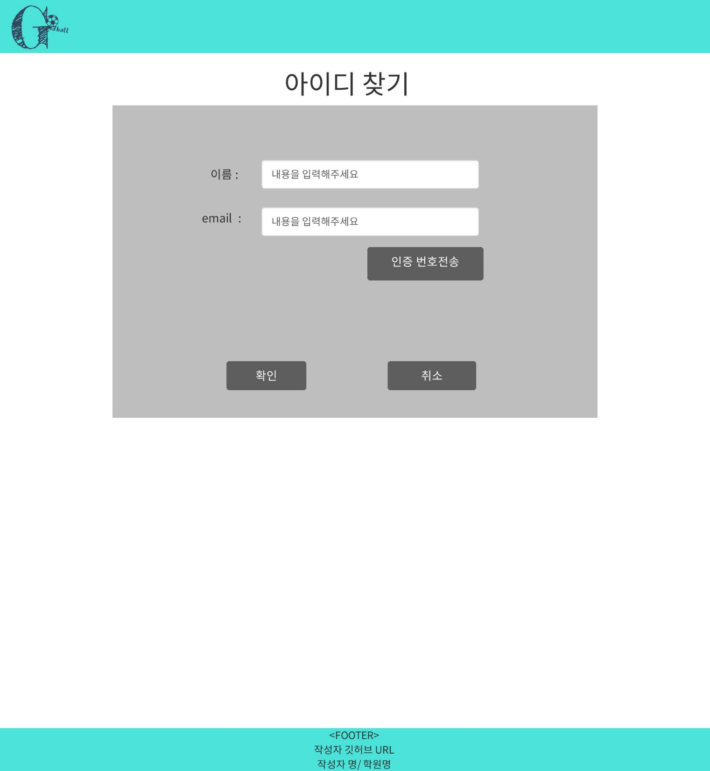
아이디 찾기
(1) firebase API를 이용하여 이메일 인증으로 인증번호를 발급받는다. 이메일 인증이 성공적으로 이뤄지면 인증번호를 발급받으면 java script로 구현하여 회원의 아이디를 알려준다.

Slide 29
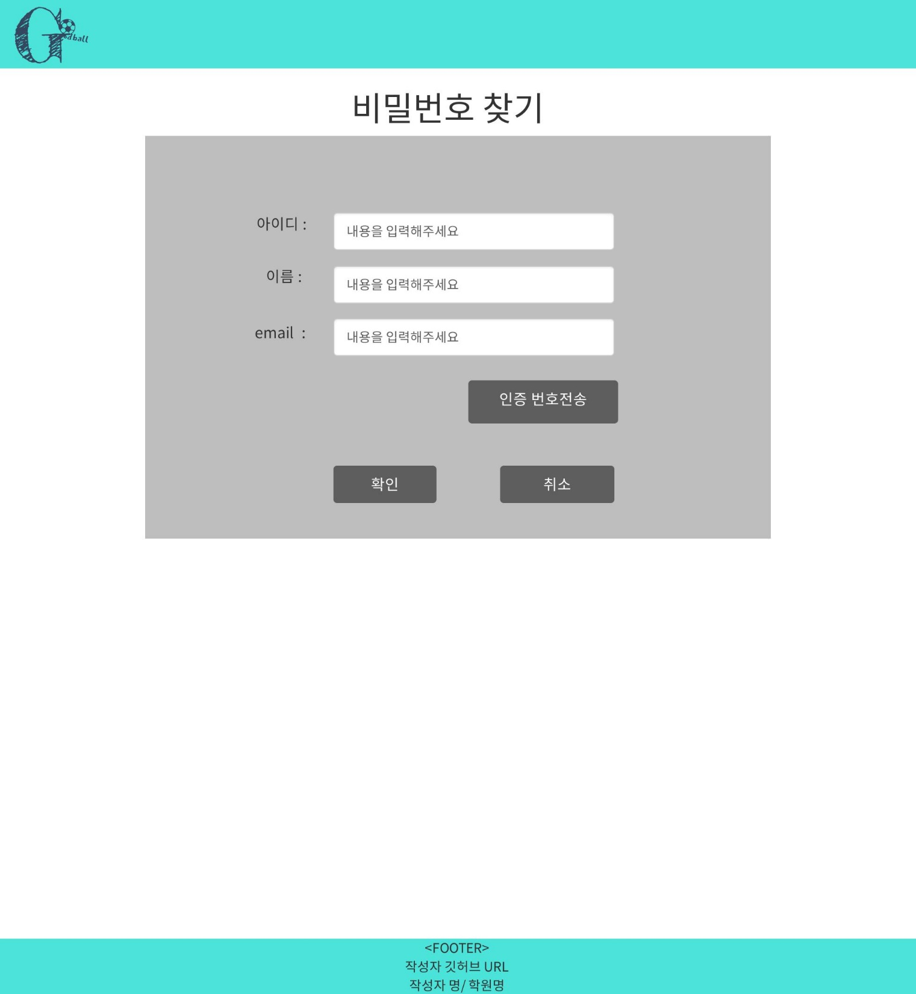
비밀번호 찾기
(1) firebase API를 이용하여 이메일 인증을 한다. 인증메일을 받게 되면, 해당 링크로 비밀변경 페이지로 이동하여 새로운 비밀번호로 변경하도록 한다.

Slide 30
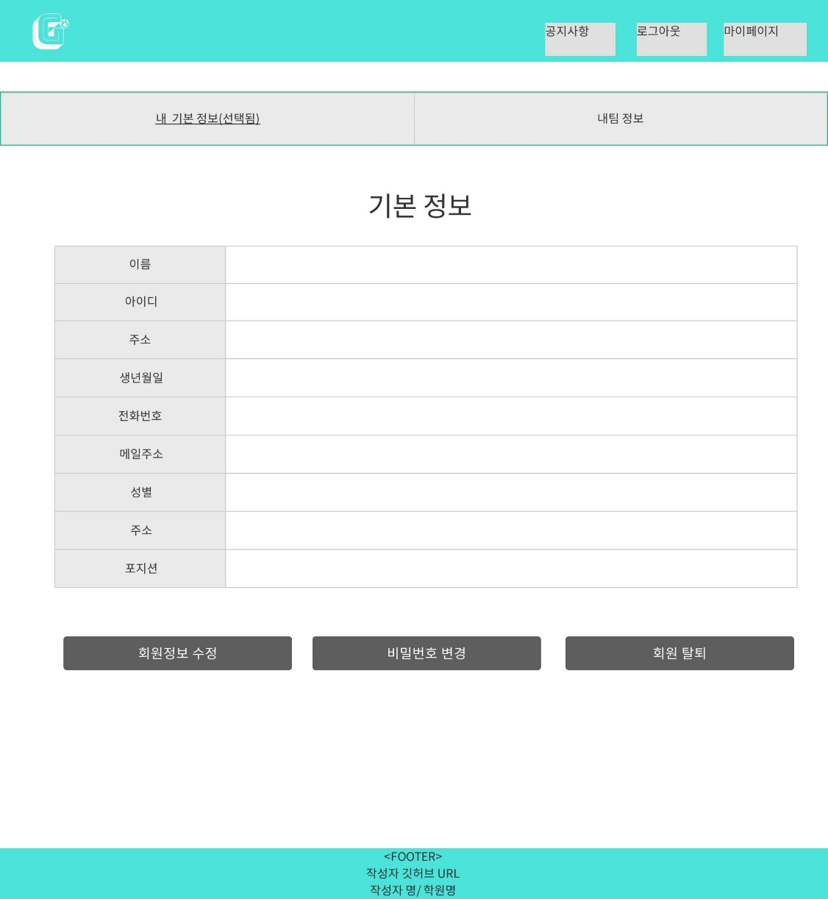
마이페이지(공통)- 개인정보
내 개인 정보(일반회원/ 매니저 회원)
(1) 로그인 성공할 때만 볼 수 있다. (2) 회원정보 수정 버튼 회원정보 수정 버튼을 누르면 현재 페이지에서 회원 정보 변경이 가능하다. 회원정보 수정할 때, kakao 우편주소찾기 API를 이용한다. 대표 이미지 여러 개를 업로드 할 수 있다. (3) 비밀번호 변경 버튼 비밀번호 변경 버튼을 누르면
비밀번호 변경 페이지로 이동한다. (4) 회원탈퇴 버튼 회원탈퇴 버튼을 누르면 회원 탈퇴 페이지로 이동한다.

Slide 31
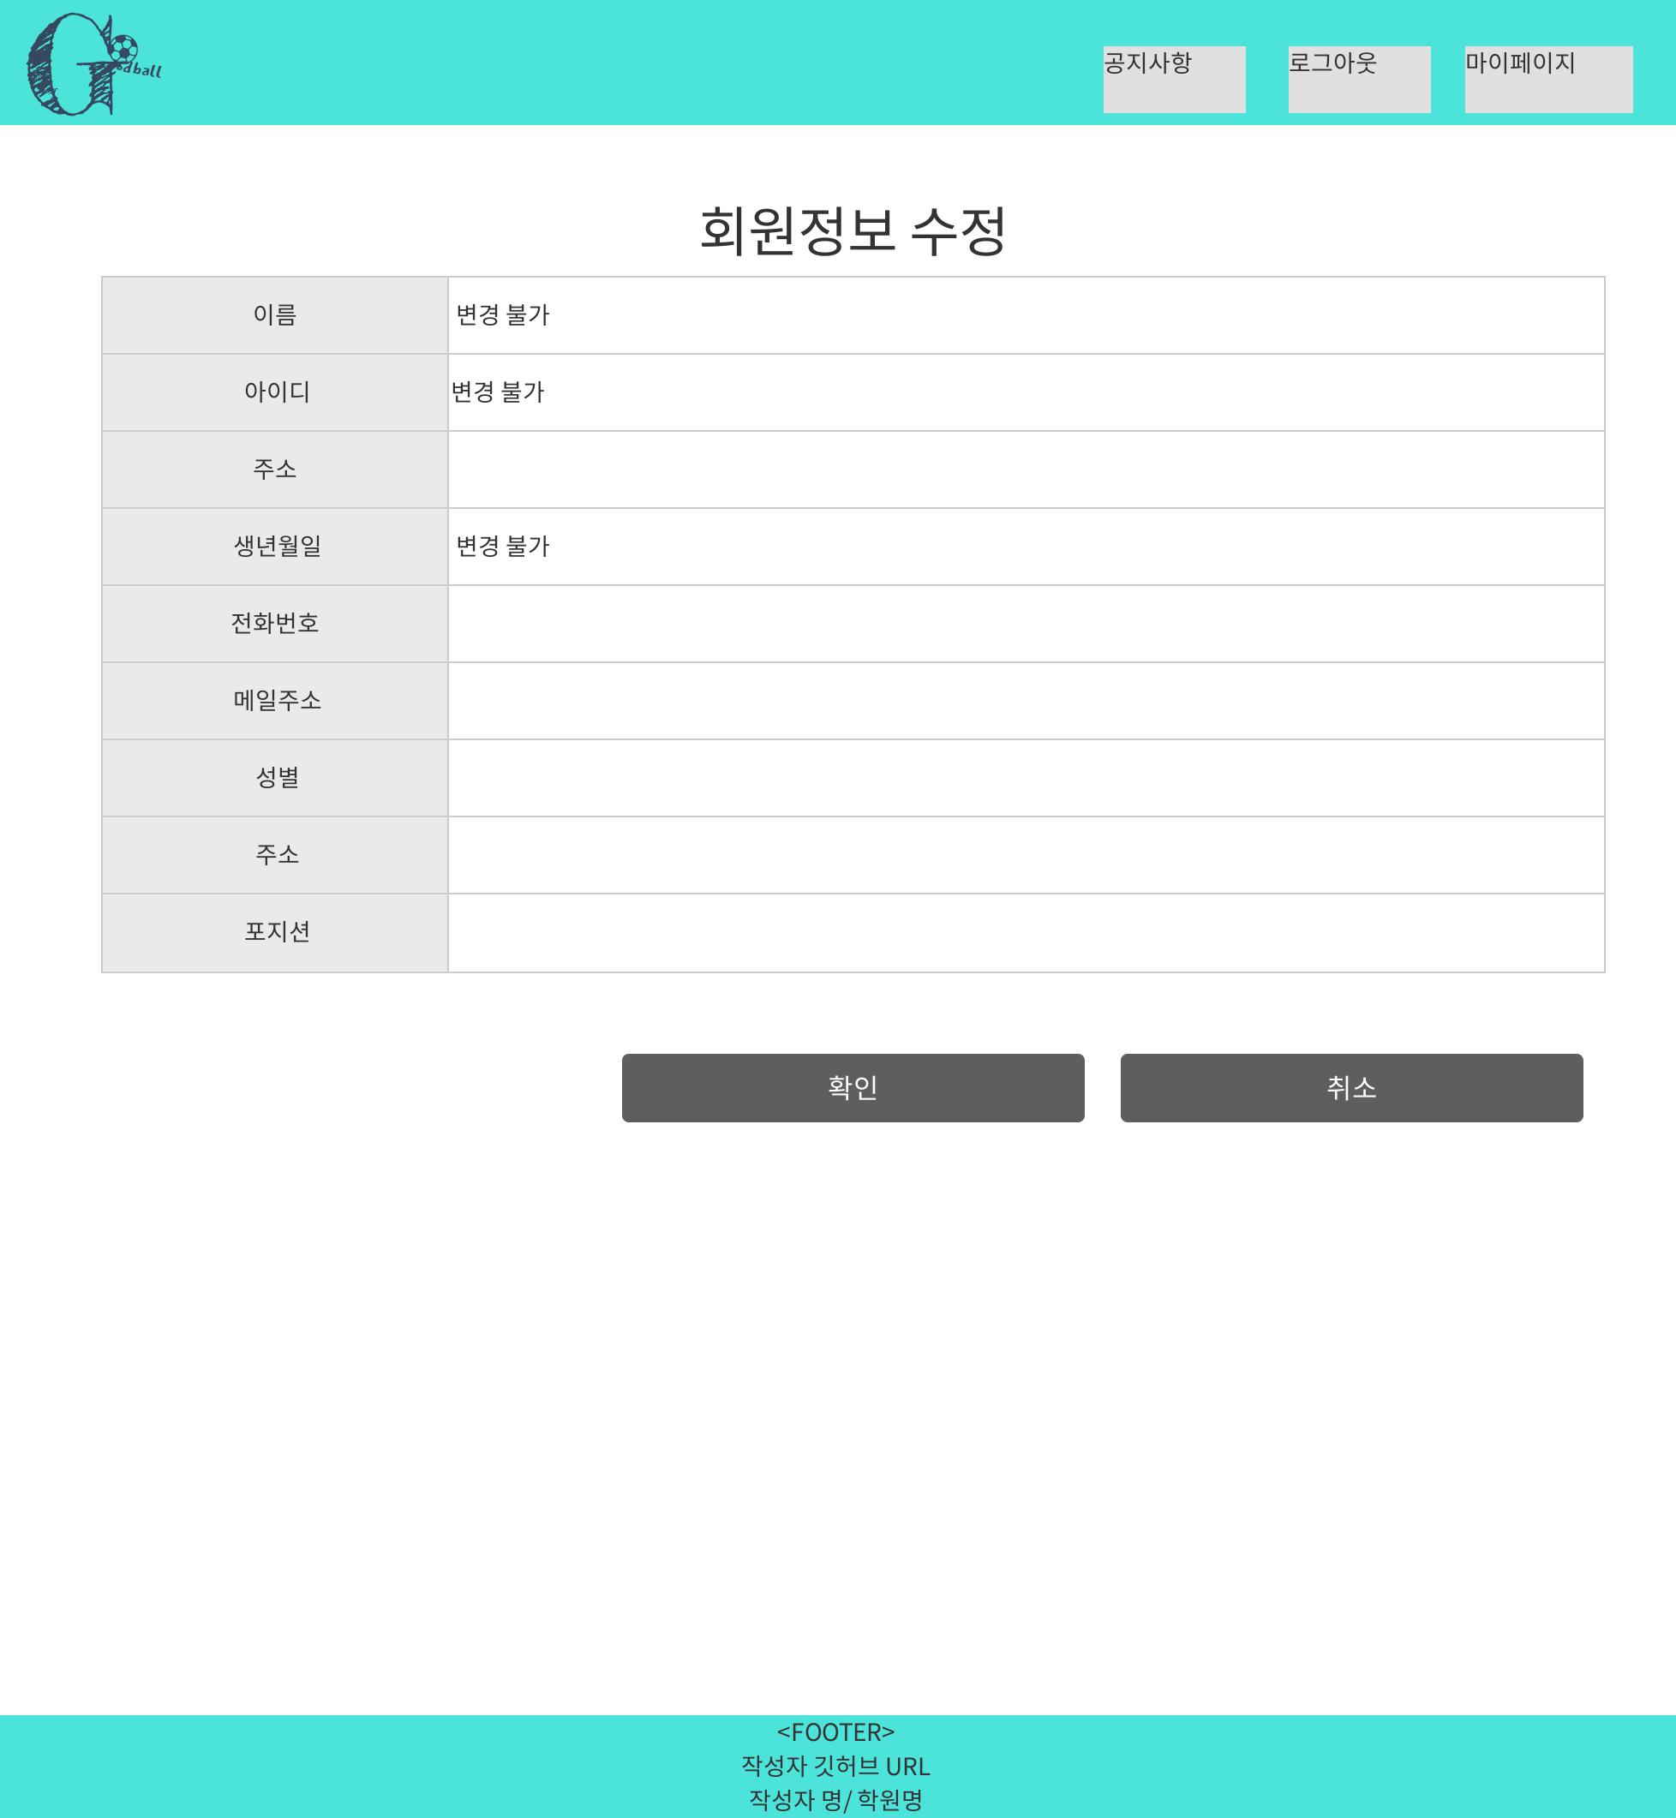
마이페이지(공통) -회원정보 수정

Slide 32
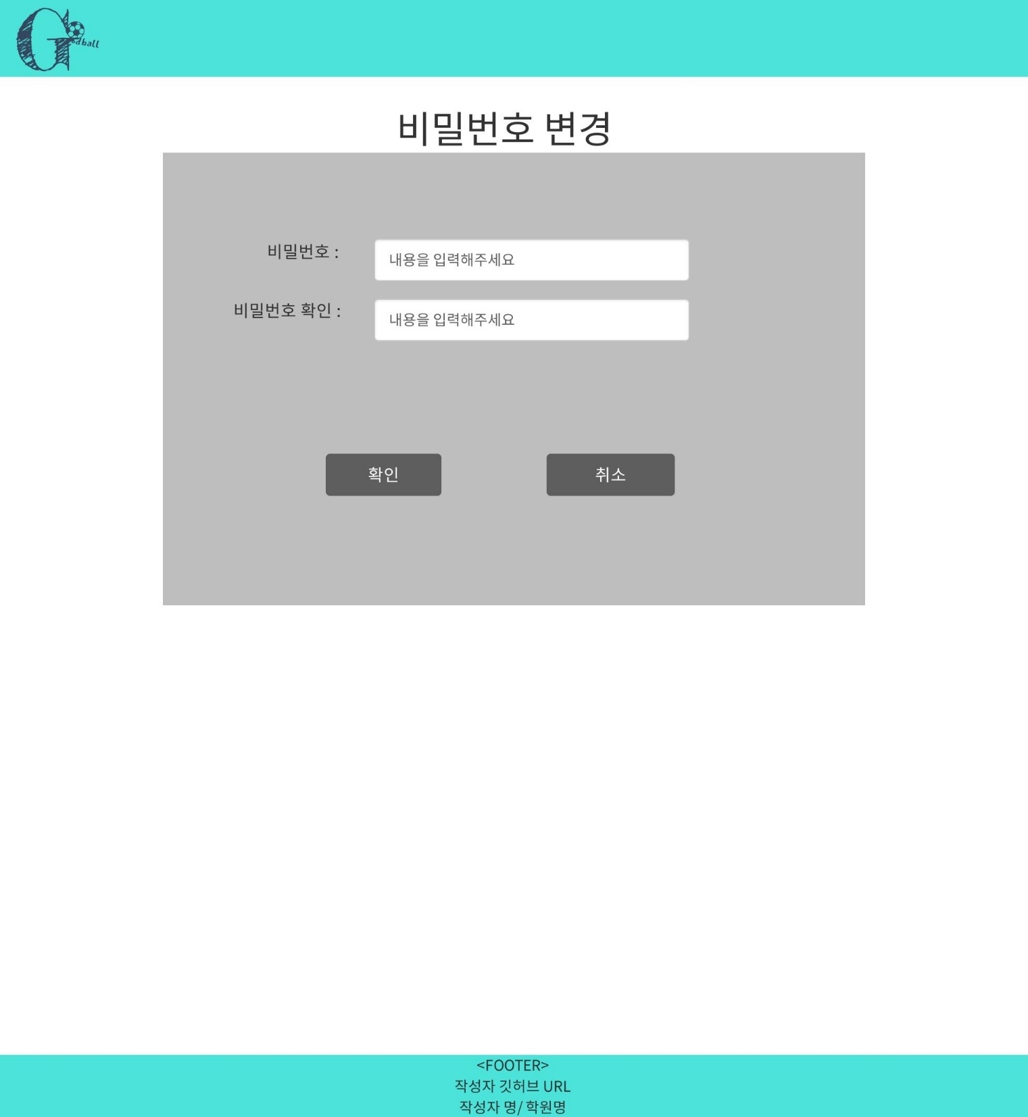
마이페이지(공통) -(새)비밀번호 변경
(1) firebase API를 이용하여 이메일 인증을 한다. 인증메일을 받게 되면, 해당 링크로 비밀변경 페이지로 이동하여 새로운 비밀번호로 변경하도록 한다. 새로운 비밀번호로 변경하는 페이지가 현재 슬라이드이다.

Slide 33
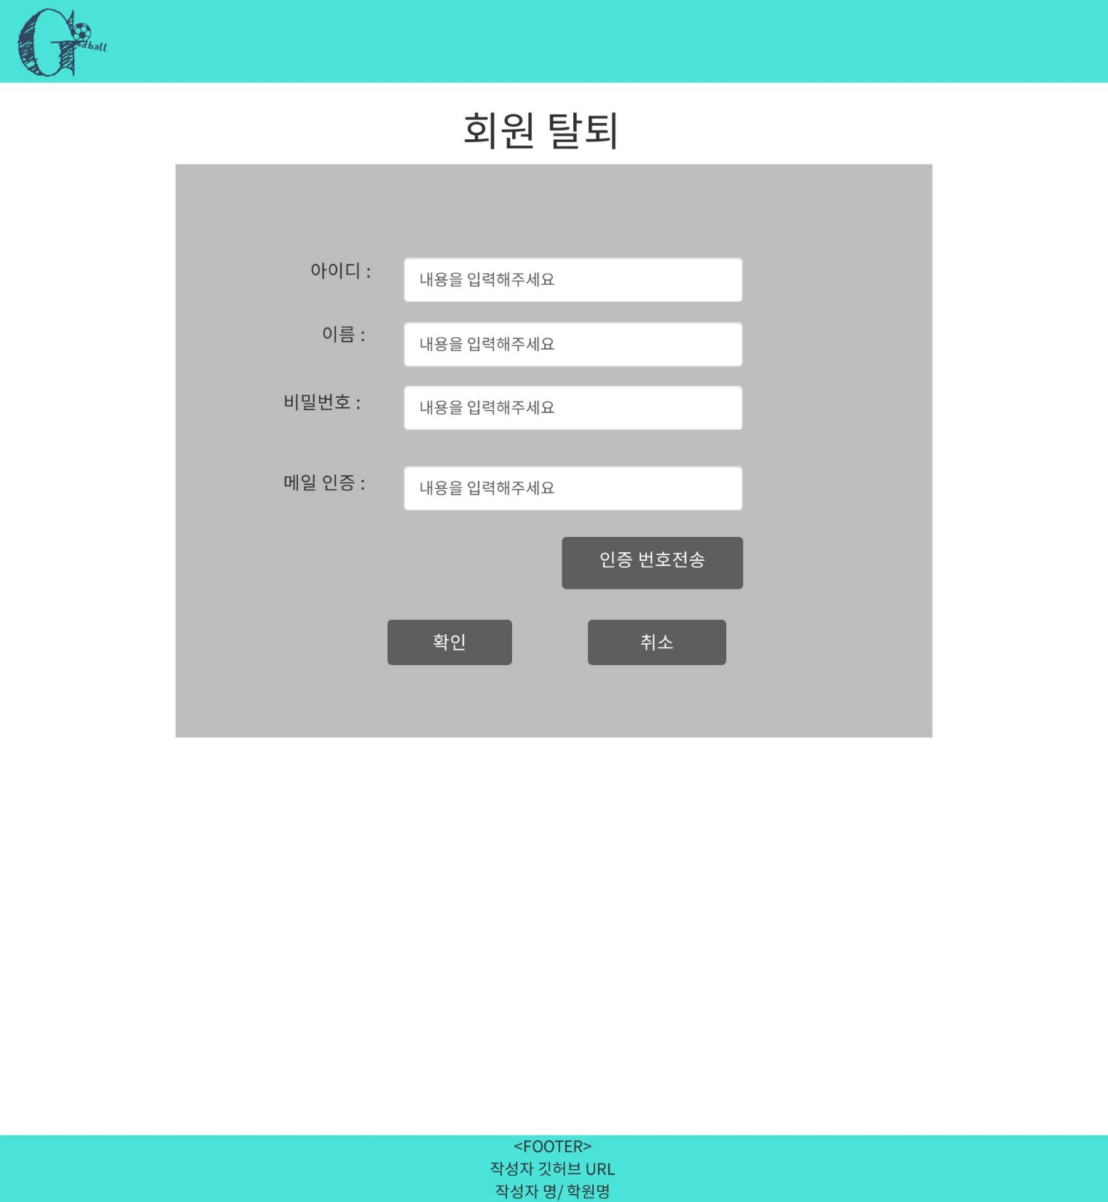
마이페이지(공통) - 회원탈퇴

Slide 34
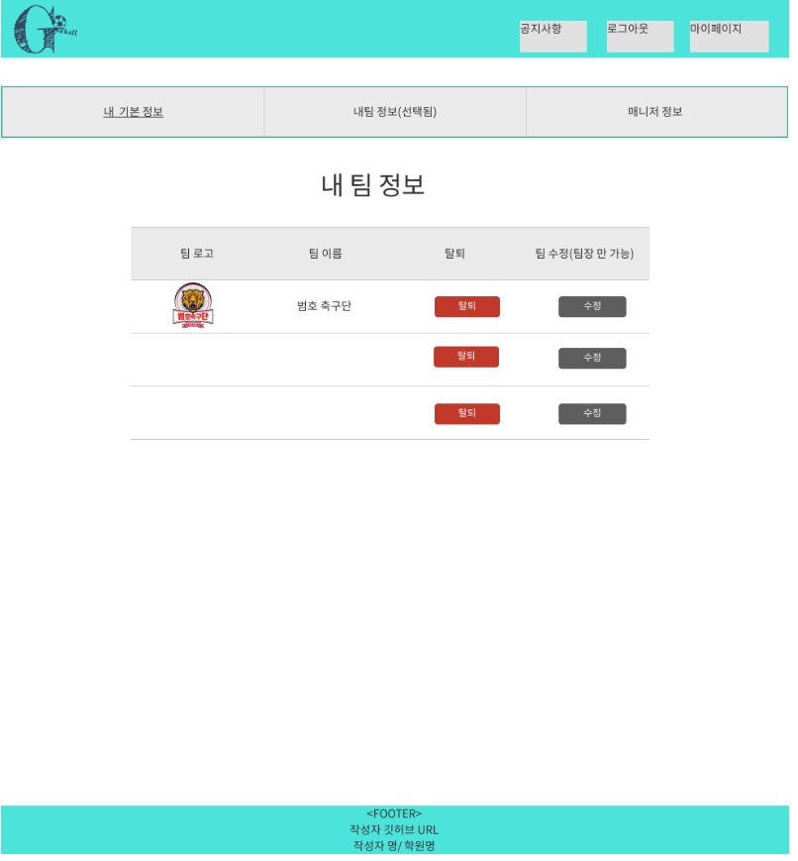
마이페이지 (일반회원) -내팀 정보
내 팀 (소속팀) 정보
매니저 정보 버튼은 제외합니다.
(1) 로그인 성공할 때만 볼 수 있다.
(2) 회원 한 명당 3팀만 가입 가능 팀장이라도 가입한 팀으로 간주함.
(3) 팀 탈퇴 탈퇴 버튼을 누르면, 탈퇴 재확인 alert창을 띄운다. (4) 팀 수정 팀수정은 팀장만 가능하다. 팀장과 팀원의 구분은 회원의 ID계정으로 구분한다.

Slide 35
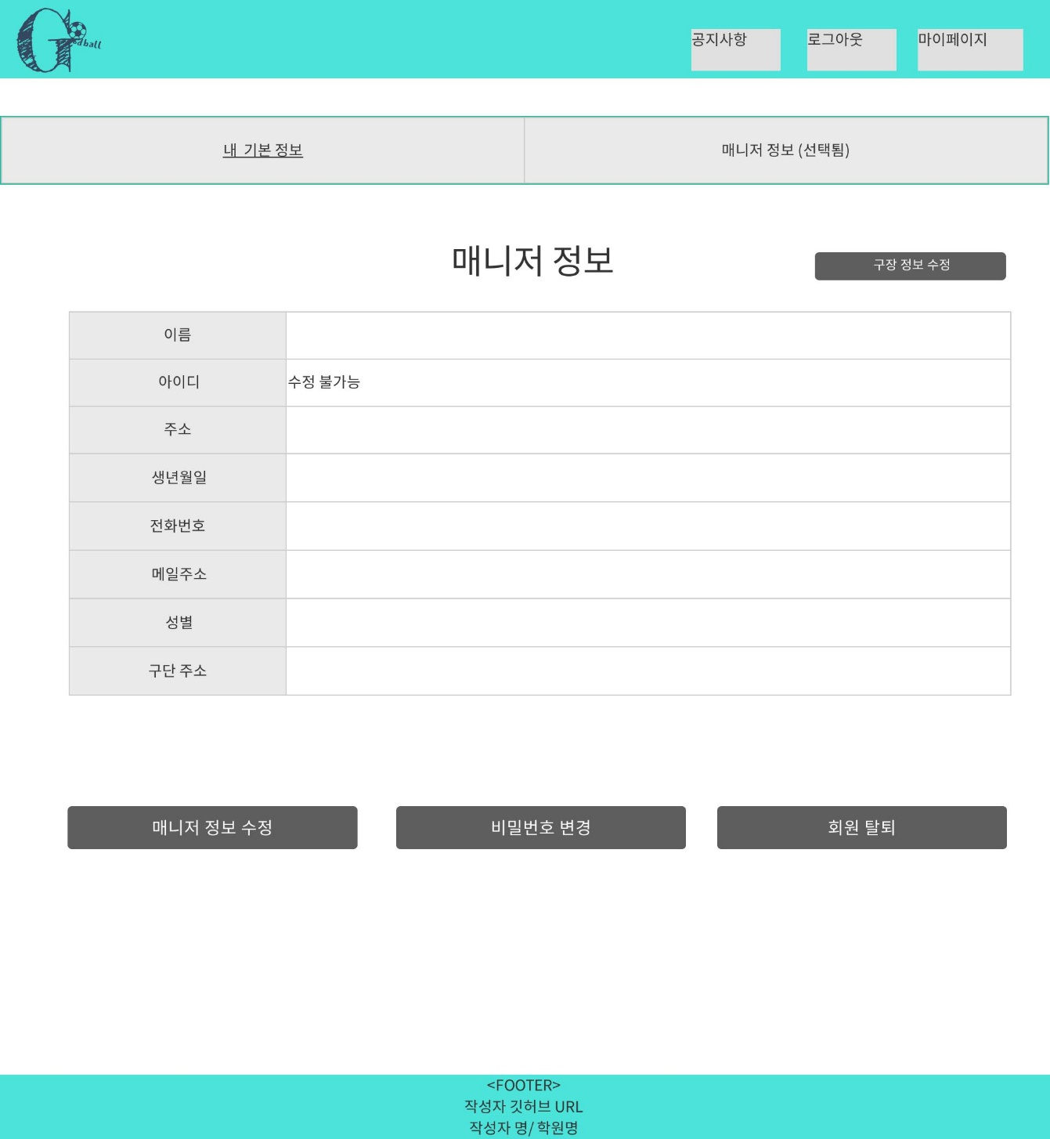
마이페이지(매니저회원) -매니저 정보

Slide 36
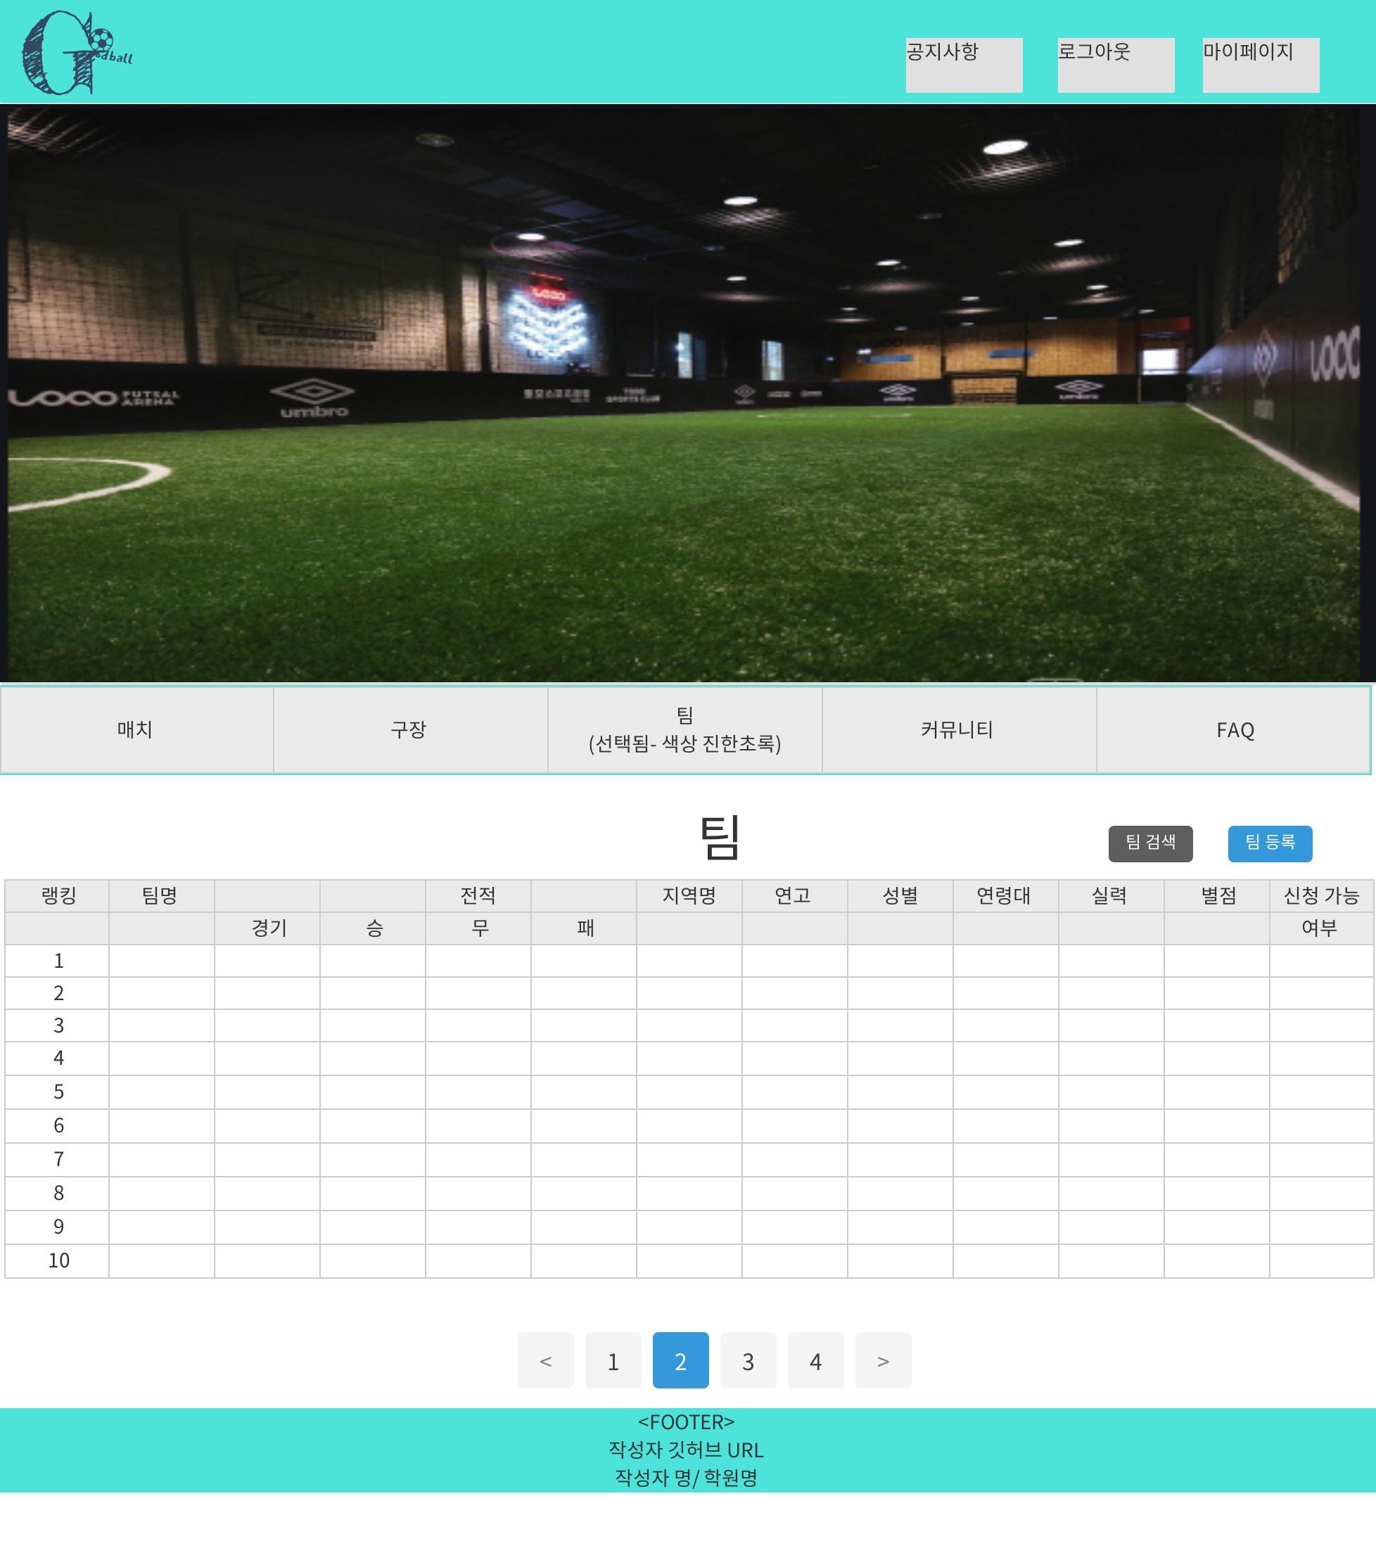
팀 게시판
(1) 테이블의 행 클릭 팀 데이터 row를 클릭하면
팀 정보 페이지로 이동 (2) 팀 검색 버튼 클릭 팀명 찾기 modal을 띄움 (3) 팀등록 팀등록 modal을 띄움.
“신청”버튼을 누르면 “팀원신청”

Slide 37
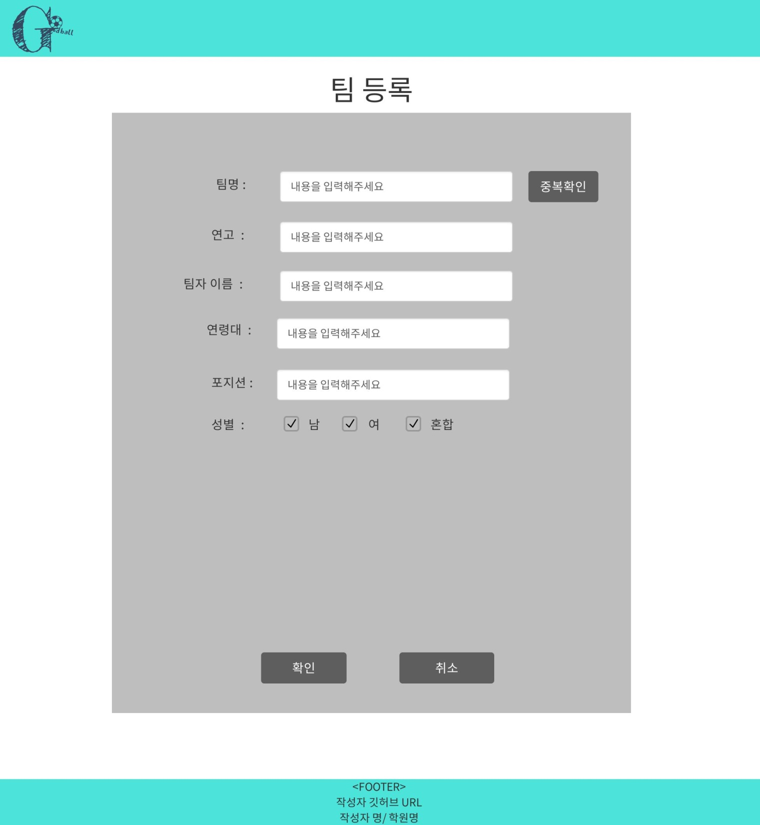
팀 등록

Slide 38
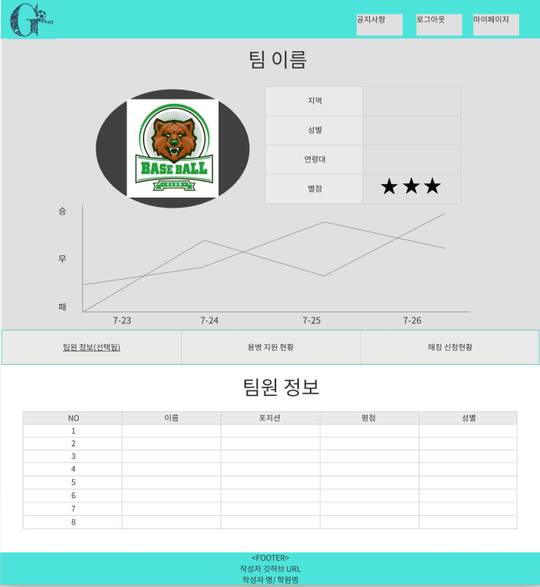
팀 정보 페이지
(1) 팀에 대한 정보를 표기 팀 정보: 지역/ 성별/ 연령대/ 팀 별점 으로 구성 (2) 전적 그래프 D3.Js를 이용하여 구현 x축: 매치 날짜 y축: 누적 승리 횟수 (3) 팀원정보 버튼 팀원정보 표의 행(row)을 클릭하면 해당 팀원의 정보 게시판이 랜더링 팀원정보: 이름/ 포지션/ 평점 / 성별으로 구성 (4) 용병지원 버튼 용병지원을 클릭하면 해당 팀에 지원한 용병 게시판이 랜더링 지원용병 회원 정보: 이름/ 포지션/ 평점/ 성별/ 가입받기(수락/거절) 버튼으로 구성 (5) 매칭 신청 버튼 매칭 신청을 클릭하면 해당팀에 매칭을 신청한 팀에 대한 게시판이 랜더링 매칭팀 정보: 팀명/ 지역 으로 구성

Slide 39
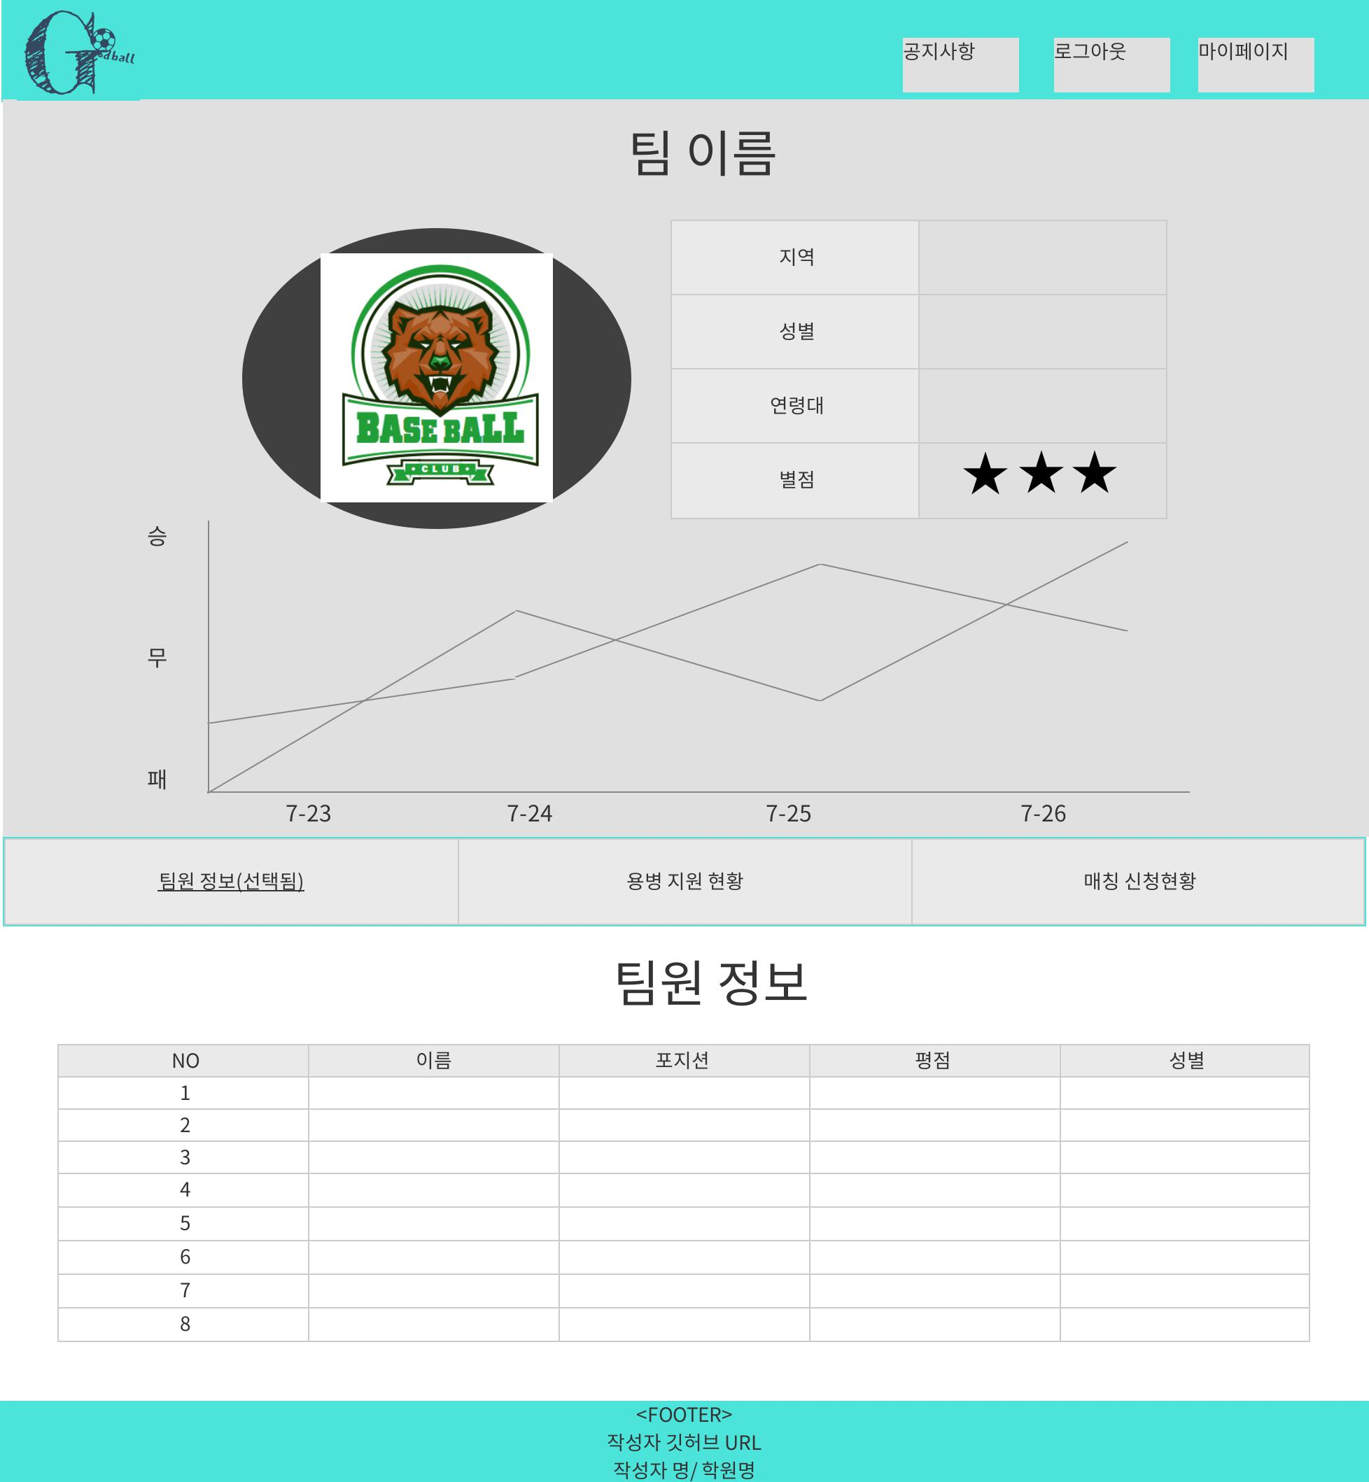
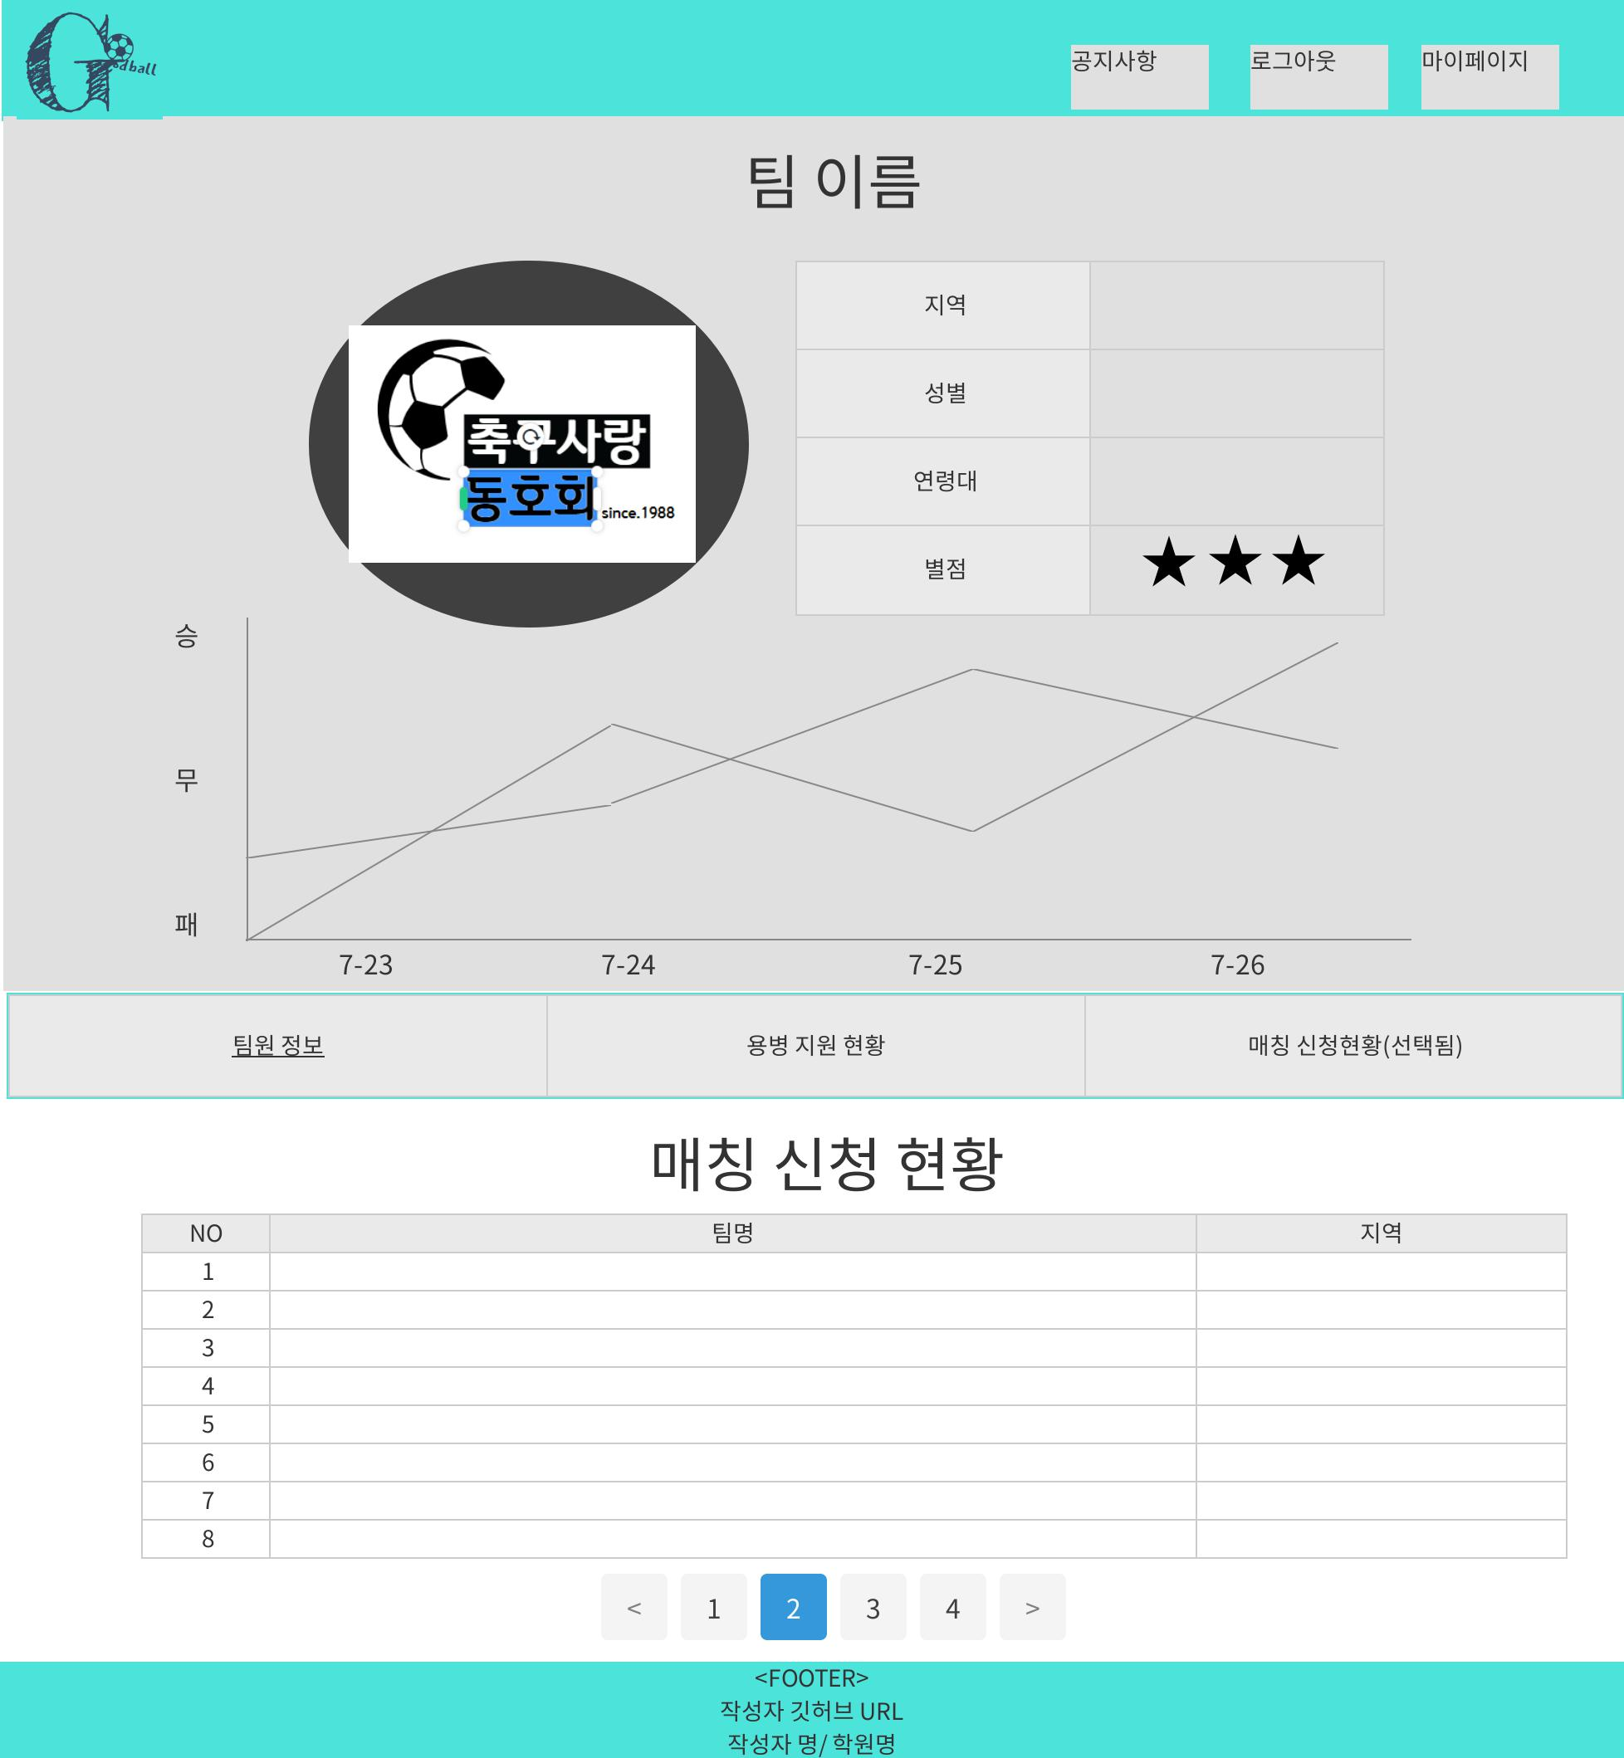
팀 정보 페이지
내 팀의 매칭 신청현황 게시판
그래프는 해당 팀의 매치 할 때 누적 승률을 나타낸다.
내 팀의 팀원 정보

Slide 40
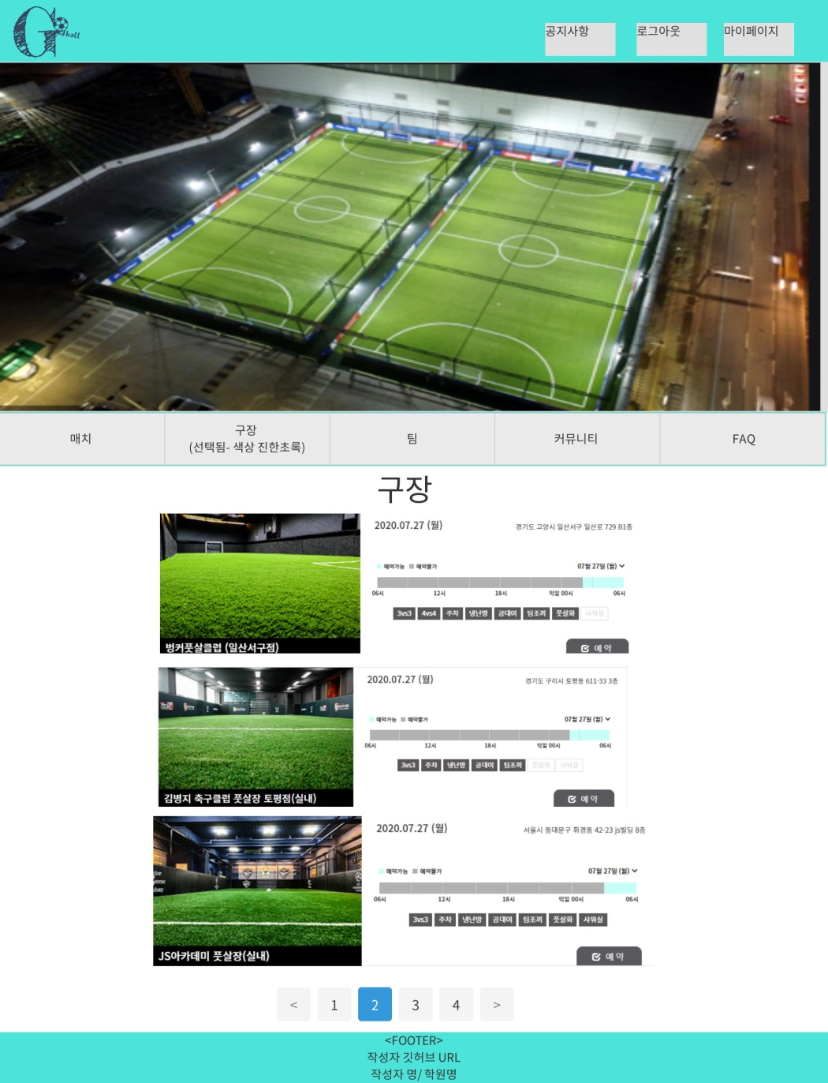
구장 게시판
(1) 매니저 회원만이 글등록이 가능하다. (2) 모든 회원들은 구장 게시글을 조회가 가능하다.
예약버튼을 누르면 “구장예약페이지”로 이동한다.

Slide 41
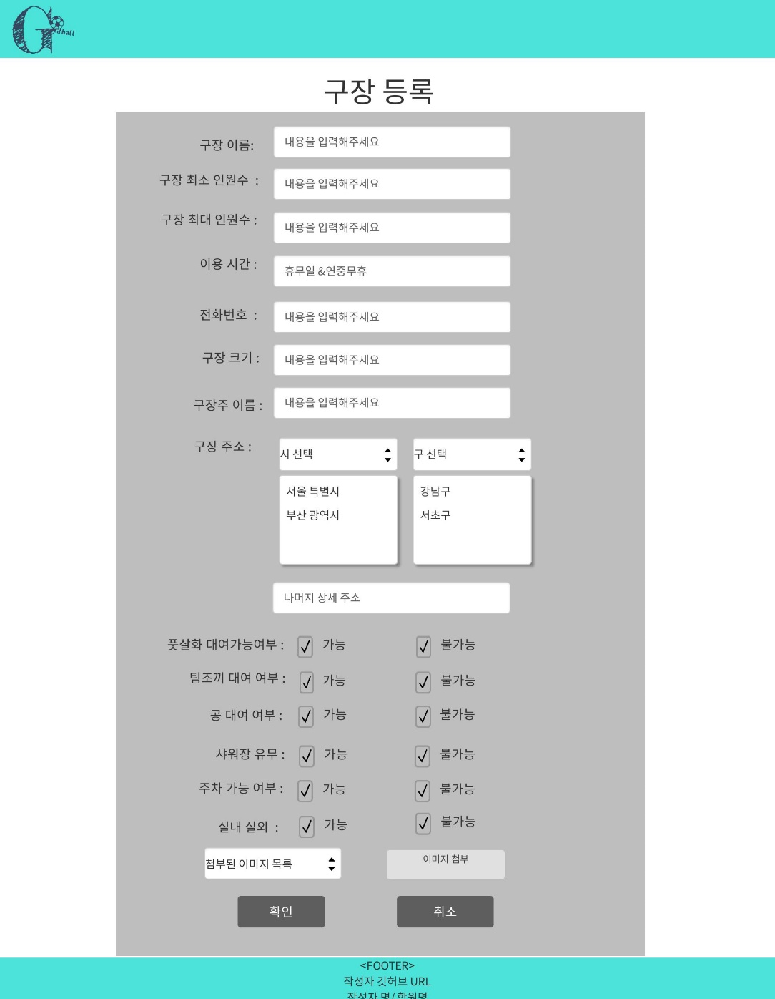
구장게시판 -구장등록
구장 정보 게시판에 추가
대여 가능 및 구장 옵션 체크박스
여러 개의 구장 이미지를 업로드

Slide 42
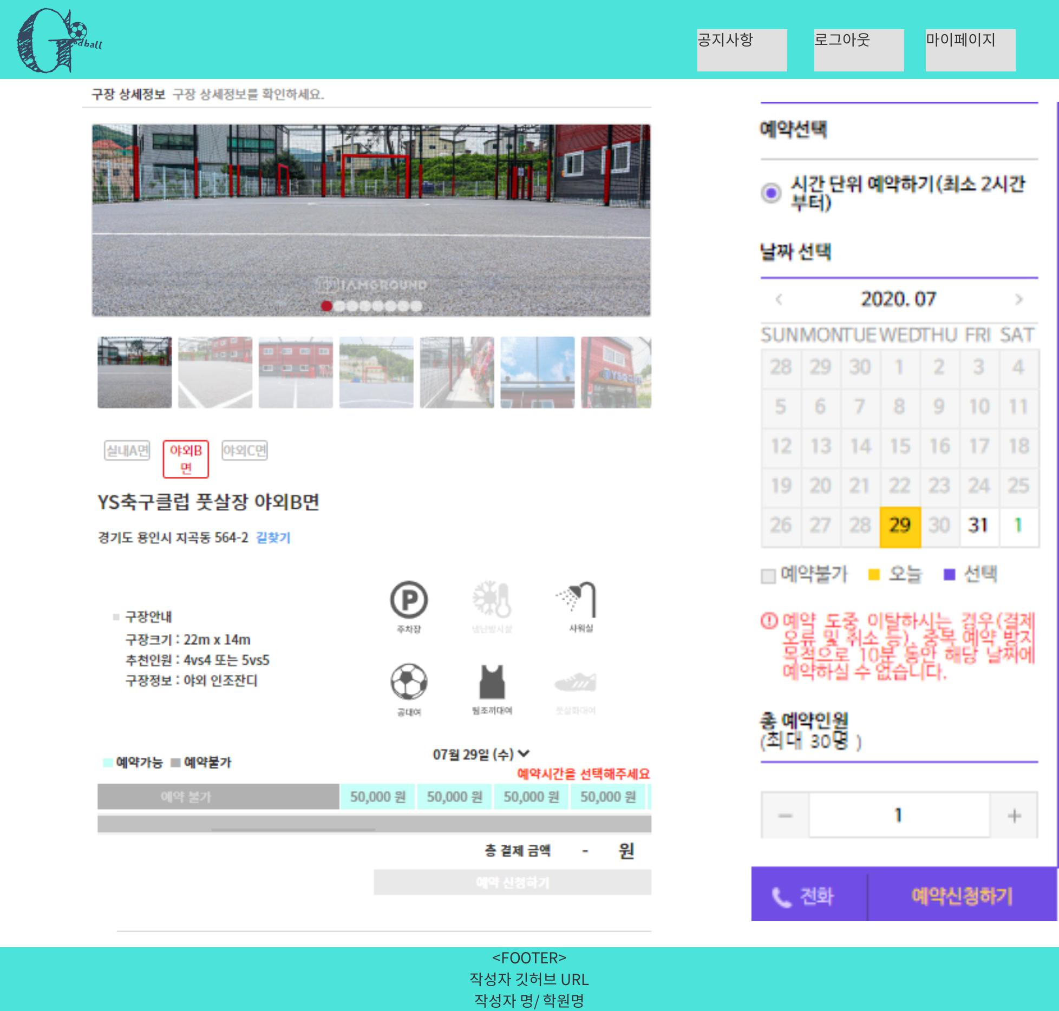
구장 예약 페이지
Notes:
내기는 제외한다.

Slide 43
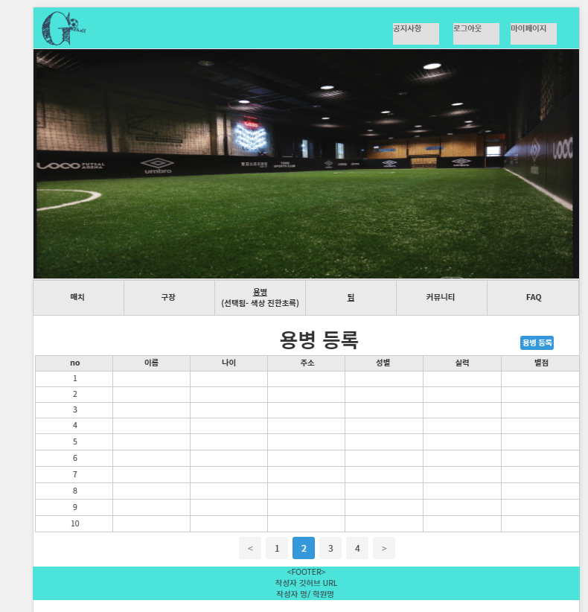
용병 지원 게시판

Slide 44
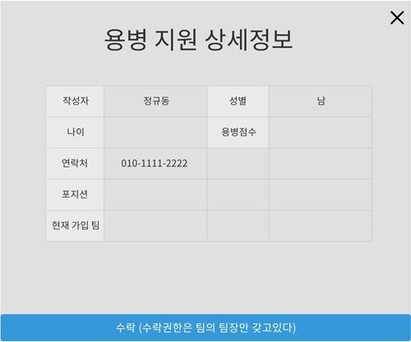
지원 용병 정보(modal)

Slide 45
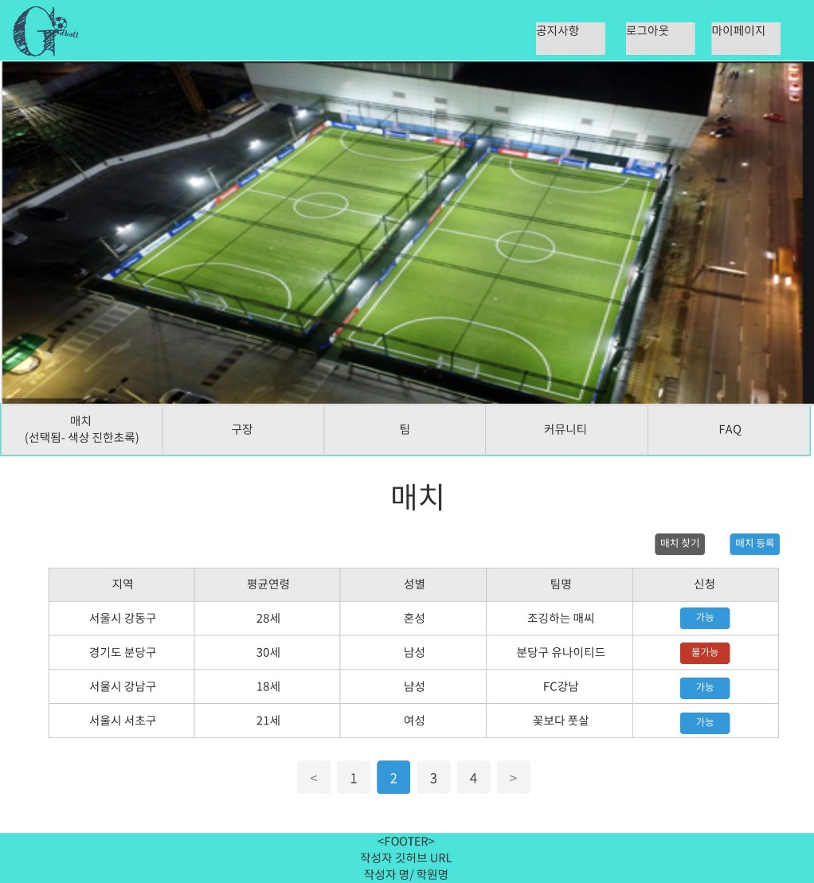
매치 게시판
(1) 매치 검색 버튼 매치 검색 버튼을 누르면 modal창이 올라온다. (2) 매치 등록 버튼 매치 등록 버튼을 누르면 매치 등록페이지로 이동한다.

Slide 46
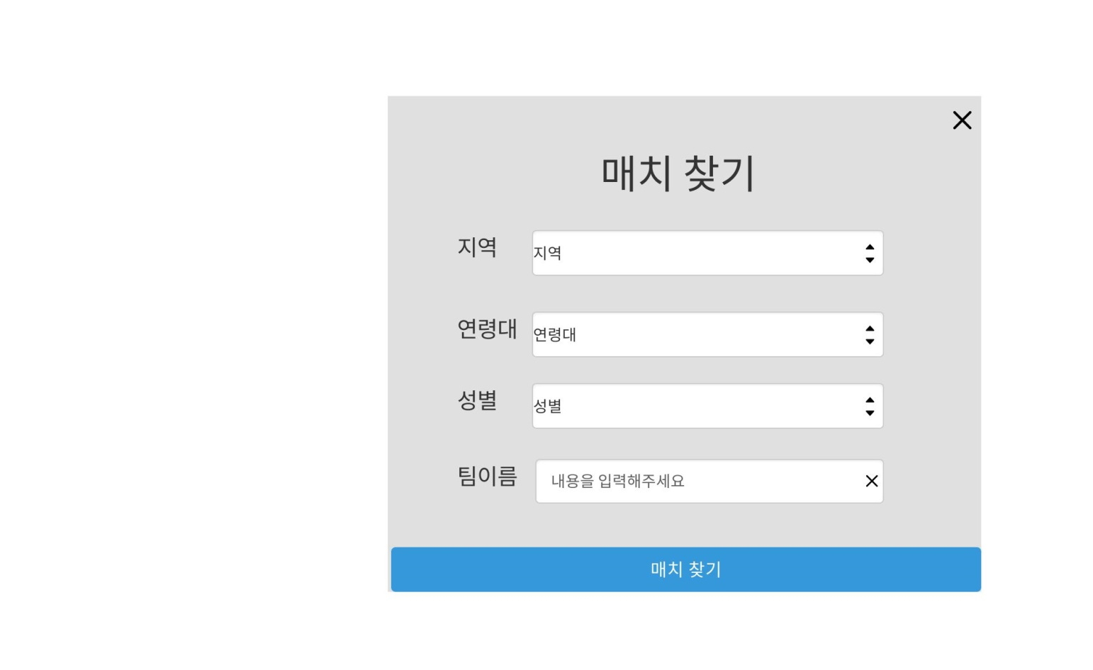
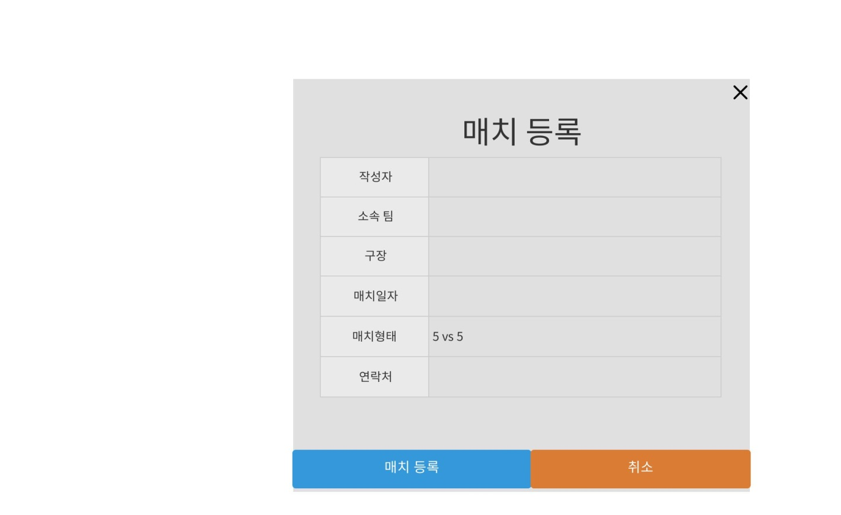
매치 등록/ 매치 찾기
매치 찾기는 Modal로 함
매치 등록은 Modal로 함

Slide 47
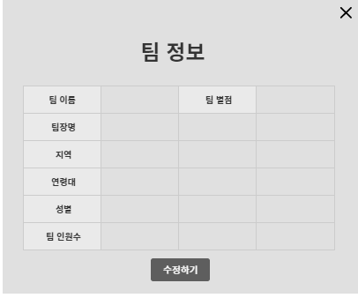
매치 팀정보(modal)
(1) 팀별점, 팀이름, 팀장명은 수정할 수 없다 팀 이름, 팀장 명, 지역, 연령대, 성별, 팀 인원수, 팀 별점이 나타나게 되며,
수정하기 버튼 클릭 시, 팀 별점, 팀 이름, 팀장명을 제외한 나머지 정보들은 수정이 가능하다.
(2)
팀정보 수정은 해당팀의 팀장만 수정이 가능하다.
(3)
“수정하기” 버튼을 누르면 modal창 안에서 수정을 하도록 한다.
(수정페이지를 불러와야 함)

Slide 48
UI 흐름도
작성자: 김용연, 최은강

Slide 49
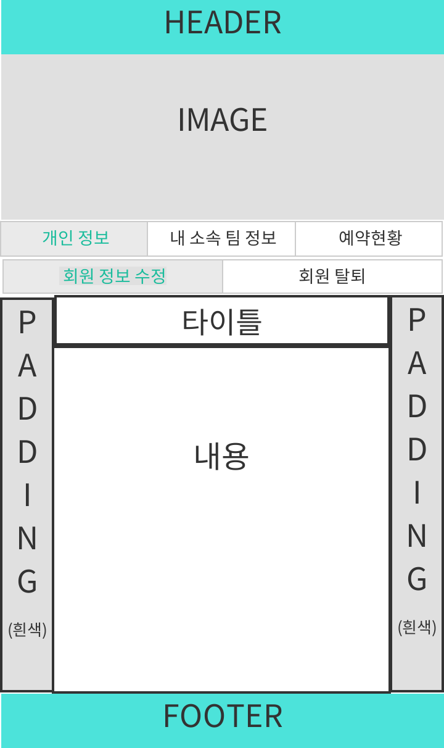
페이지 레이아웃 구조
홈페이지 핵심컬러
RGB(76, 227, 218)

Slide 50
공지사항 페이지

Slide 51
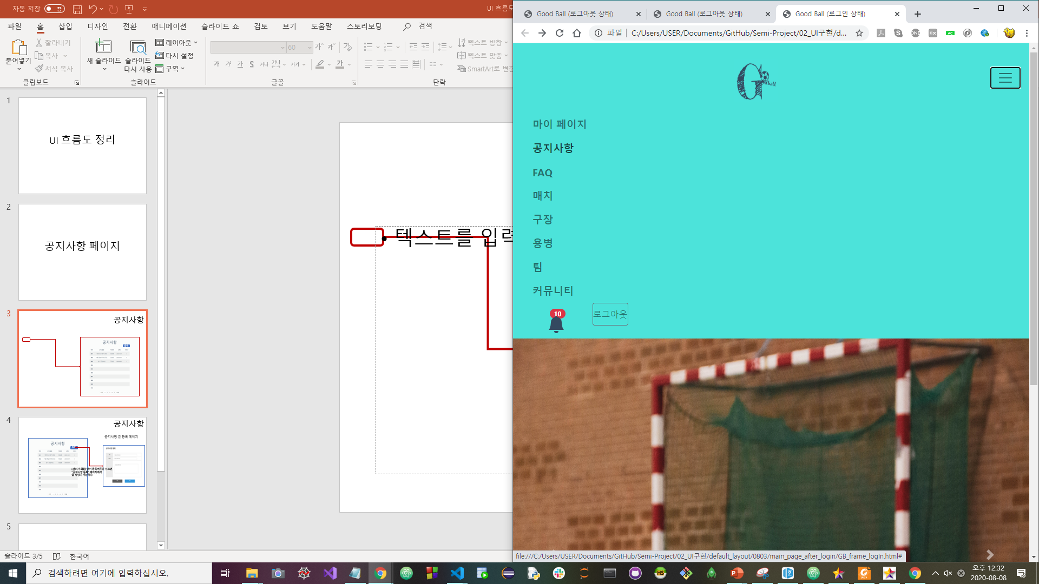
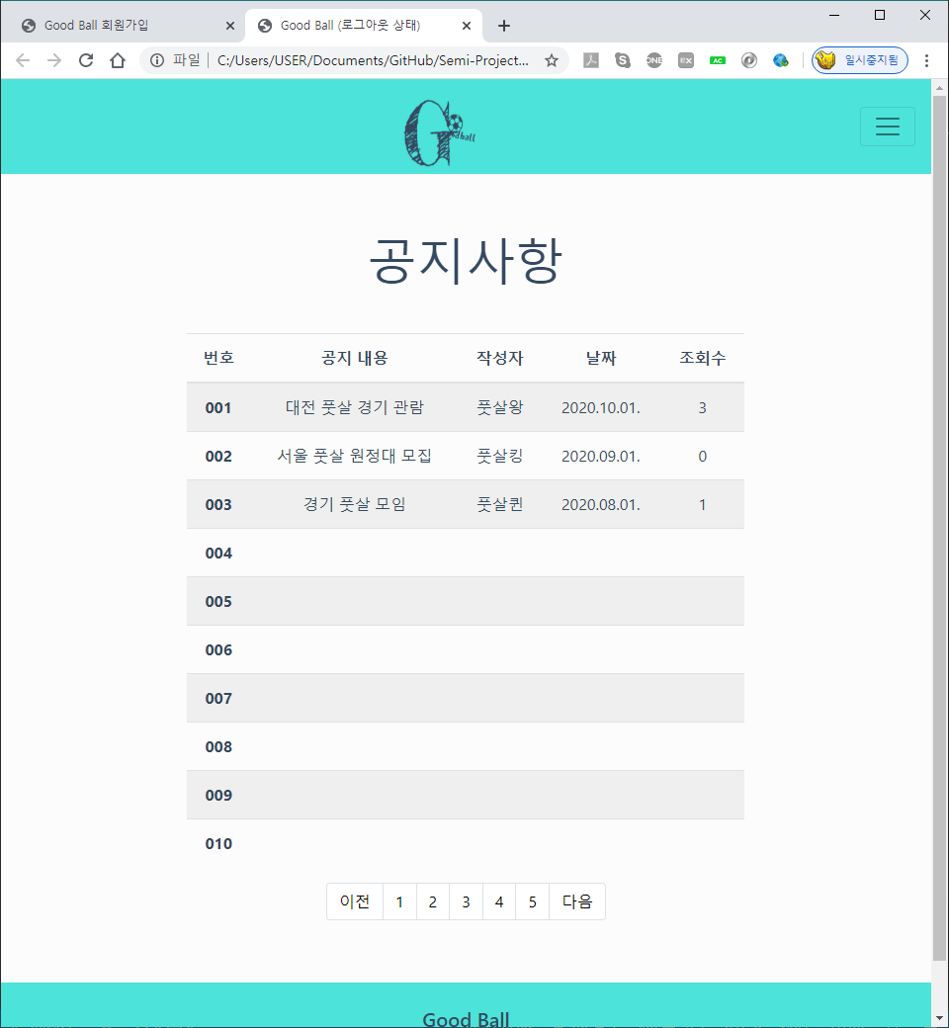
공지사항
등록

Slide 52
공지사항
공지사항 글 등록 페이지
등록
(관리자 회원) 만이 등록버튼을 누르면 “공지사항 등록” 페이지에서 글 작성이 가능하다.

Slide 53
마이 페이지
레이아웃 틀 표시

Slide 54
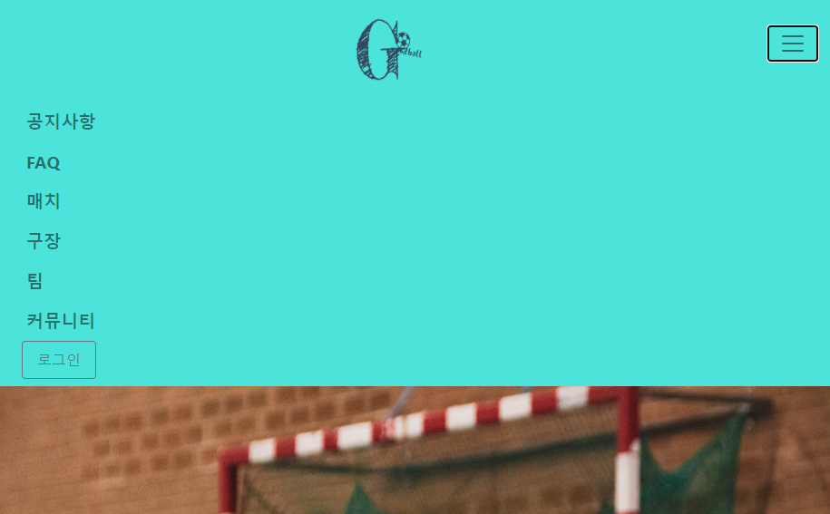
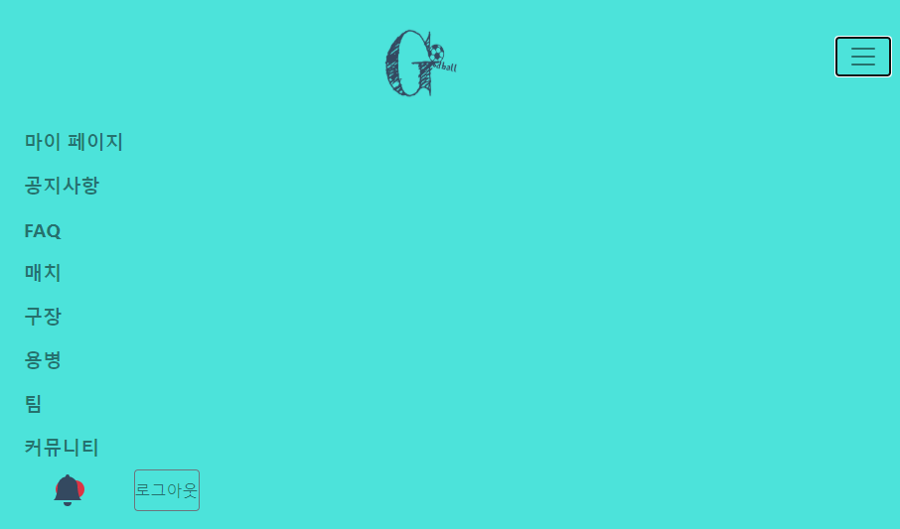
로그아웃 상태에서는 “마이 페이지” 영역이 보이지 않음.
2) 로그인 상태에서는 “마이 페이지” 영역이 보임.

Slide 55
마이 페이지
개인정보 > 회원정보 수정

Slide 56
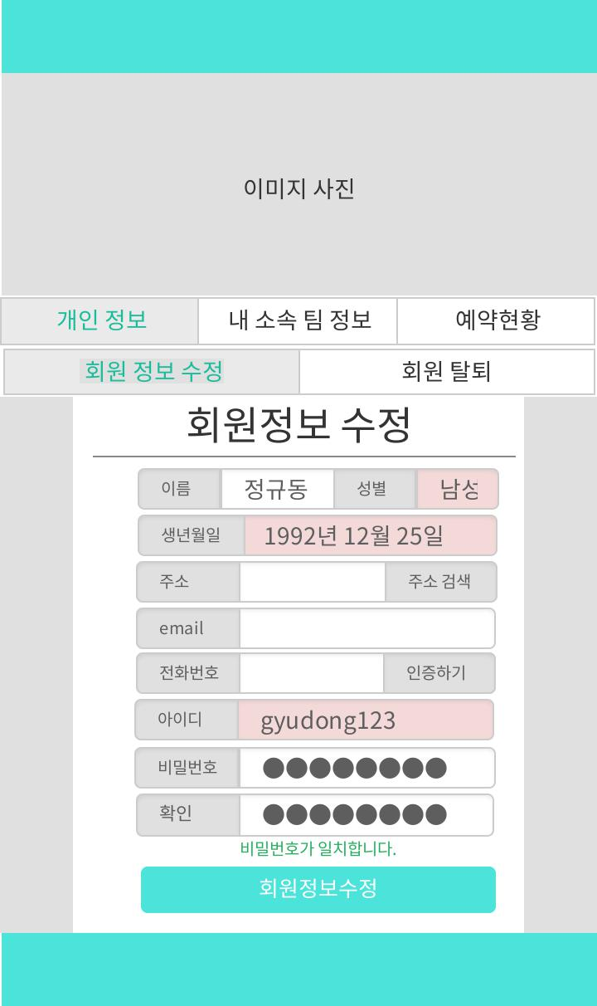
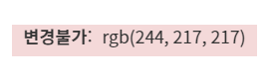
(일반회원)

Slide 57
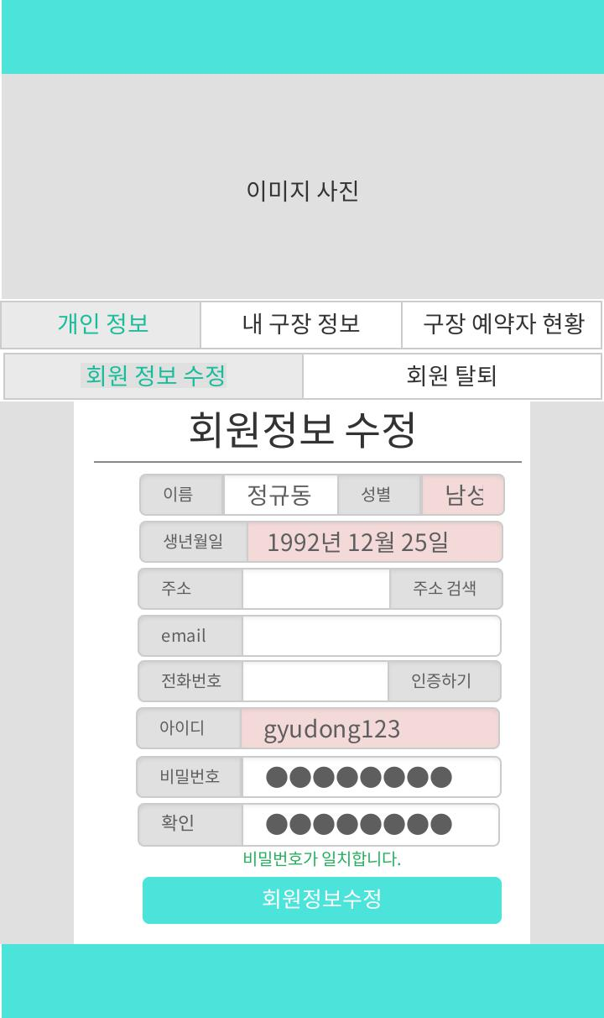
(매니저 회원)

Slide 58
마이 페이지
개인정보 > 회원탈퇴

Slide 59
(공통)
Case 1: 해당 아이디에 대한 입력 비밀번호가 일치함
➔ 탈퇴 확인을 위한 팝업창을 띄운다.
Case 2: 비밀번호 입력 일치하지 않음.
➔ 일치하지 않다는 팝업 창 을 띄운다.

Slide 60

(일반회원)

Slide 61

(매니저 회원)

Slide 62



Case 1: 아이디/ 비밀번호 입력 일치함
단, 아이디는 로그인한 회원의 아이디에 해당.
해당 회원의 아이디의 비밀번호와 일치.

Slide 63

Case 2: 아이디/ 비밀번호 입력 일치하지 않음.
“아이디와 비밀번호가 일치하지 않습니다”는 팝업 창을 띄운다.
탈퇴 처리하지 않음.

Slide 64
마이 페이지 (일반회원)
내 소속팀 정보
일반회원은 가입할 수 있는 팀이 최대 3개이다.
해당 팀의 팀장도 팀 1개로 가입된 상태이다.

Slide 65

1. 회원가입 이후, 초기 화면 2. 가입한 팀이 0개인 경우

Slide 66

1. 소속팀 최대 3개 2. 현재 회원이 “리버풀 규동” 팀의 팀장일 때 탈퇴하기 눌러지면 탈퇴 처리됨. 탈퇴처리 완료된 팀 해당 팀은 없어지며, “리버풀 규동”에 가입된 다른 팀원들의 소속팀에는 “리버풀 규동”이 존재하지 않음. 다른 팀원에게 알림 메시지를 보낸다. (알림 메시지) “내 소속팀 정보가 변경되었습니다.” ➔ 누르면 내 “소속팀 정보” 페이지로 이동.

Slide 67




Slide 68
마이페이지 (일반회원) 예약 현황

Slide 69


환불 하기 버튼 누르면 재확인

Slide 70

예약 현황이 없을 경우

Slide 71
마이 페이지 (풋살장 매니저 회원)
내 구장 정보
매니저 회원은 마이페이지 안에서 구장을 등록할 수 있다.

Slide 72
내구장 정보 UI 1 구장 등록/ 구장 수정

Slide 73


내 구장 정보
구장 등록

Slide 74


내 구장 정보
구장 수정
수정하기

Slide 75
내구장 정보 UI 2 구장 등록/ 구장 수정

Slide 76


내 구장 정보
수정하기
Notes:
로그인 회원 유형: 풋살장 매니저
(예시상황) 로그인 한 회원 아이디: werty123
구장 게시판에서 id가 werty123이 올린 글만 수집하여 내 구장정보에 올라온다.

Slide 77
마이페이지 (풋살장 매니저) 예약자 현황

Slide 78

구장 예약자 현황
데이터가 존재하지 않을 경우
매니저 회원으로 회원 가입 직후일 때

Slide 79

구장 예약자 현황
- 데이터가 존재할 경우

Slide 80
매치 신청 과정 매치 신청은 팀대표만이 가능하다

Slide 81


매칭 신청 가능 팀에게만
신청 가능
만약 본인 소속 팀에 이미 신청을 누를 경우
중복 신청 불가
Notes:
일반회원은 소속할수 있는 팀은 최대 세개지만
만들 수 있는 팀은 => 회원당 한개밖에 없다.

Slide 82
매치 등록 과정 매치 등록은 팀대표만이 가능하다

Slide 83


“풋살 사랑구단” 팀 대표가
“성동 유나이티드” 팀에게 매치를 신청한다.
매치 등록 버튼 누르면
구장을 예약 했을 때 받은 예약코드 입력
예약코드가 유효할시
매치등록 가능
만약 포함되어 있는 팀이 없을 경우
예약코드 유효하지 않을시
매치 등록이 불가능
매칭팀 | 대회 코드 | 매니저점수(?) | 승패 (승률?) | 신청 상태 | 매칭 상태 | 등록번호 (전화번호?)
풋살 사랑구단 | (값있음) | (값있음) | (값있음) | 대기중 | 가능 | (값있음)
매치 등록 했을경우 데이터 베이스에 저장

Slide 84
구장 예약 과정

Slide 85
지점 리뷰 보기및 리뷰 쓰기

Slide 86


리뷰는 해당 지점 이용후 쓰기 가능
별점 선택 0점부터 5점까지 가능
내용 입력후 등록

Slide 87


구장 예약
신청하는 과정
먼저 켈린더 에서 원하는 날짜 선택
날짜 선택후 사용할 시간 설정
날짜와 시간 선택후
예약 신청 하기 버튼 클릭
예약이 되었을 경우
예약코드를 발급받는다.

Slide 88


팀원이 팀정보 페이지에서
한개의 팀을 선택하면 팀원 정보 페이지가 나온다
희망하는 포지션을 선택해서 입력
지원 되었다는 메시지 출력
만약 해당팀에 이미 지원 되있으면
해당 메시지 출력

Slide 89


용병이 팀에 지원 할 때
팀장만 볼 수 있는 페이지
용병이 팀에 팀원 신청 지원 하면 팀장이 그중에 선택하여 수락할수 있다
팀장이 용병 지원자 수락 할수 있다

Slide 90
팀장이 팀원 방출 과정

Slide 91


팀장이 팀원 강퇴 페이지
팀장만 볼수 있는 페이지
팀장이 팀원을 방출 버튼을 누르면 해당 팀원 팀에서 방출
팀장이 팀원을 방출 할수 있다

Slide 92
DB(ERD, 테이블 정의서)
작성자: 정창섭

Slide 93

* 작성자: 정창섭

Slide 94

구장 예약

Slide 95

구장

Slide 96

회원 정보

Slide 97

팀원(용병 요청)

Slide 98

팀(모든)

Slide 99

공지사항

Slide 100

리뷰

Slide 101

매칭등록

Slide 102

매칭신청 및 전적

Slide 103

지점

Slide 104
실제 구현한 UI 화면

Slide 105


Responsive Navigation bar

Slide 106


메인 페이지(로그인 전) & Responsive Web Site
웹화면의 폭(width)에 따라서
글씨 크기와 component 배치 형태가 달라짐 ▶

Slide 107

메인 페이지(로그인 후)

Slide 108


로그인 화면
로그인 실패 화면

Slide 109




회원가입
정규표현식을 이용하여 비밀번호 형식이 정해졌음. (비밀번호 형식을 어긴 경우에 가입 불가능하다.)
‘비밀번호’입력내용과 ‘비밀번호 확인’ 입력내용이 같은 지 다른 지 확인 가능

Slide 110

회원가입 실패

Slide 111


* 비밀번호 규정 어김.
입력비밀번호: 111222333
* 연락처 입력 후 입력창을 벗어나면
자동으로 ‘-’ 추가
01012345678 입력 ➔ 010-1234-5678

Slide 112

아이디 찾기

Slide 113


회원의 이름/ 핸드폰 번호 입력

Slide 114

존재하지 않는 “이름” 또는 “전화번호”를 입력해서
아이디를 찾을 때 에러페이지를 호출한다.

Slide 115
비밀번호 찾기

Slide 116


기존 회원의 이름/ 비밀번호 입력

Slide 117
존재하지 않는 “이메일” 또는 “이름”를 입력해서
비밀번호를 찾을 때 에러페이지를 호출한다.

Slide 118

개인정보 수정 (일반회원)

Slide 119


개인정보 수정 (매니저)

Slide 120

회원 탈퇴(매니저)
비밀번호 입력 후 클릭

Slide 121


회원 탈퇴 성공 (비밀번호 일치 시, 매니저)

Slide 122


회원 탈퇴 실패 (비밀번호 불일치 시, 매니저)

Slide 123


공지사항 게시판 목록
관리자 계정으로 로그인할 때 - ‘등록하기’ 버튼이 있음.

Slide 124


공지사항 상세 게시글(이미지X)
반응형 웹(responsive web) 적용

Slide 125


공지사항 상세 게시글(이미지 O)
반응형 웹(responsive web) 적용
이미지가 있는 게시글 → 이미지가 없는 게시글 변경 가능
이미지가 없는 게시글 → 이미지가 있는 게시글 변경 가능

Slide 126

공지사항 등록폼 페이지
관리자 회원만이 공지사항 등록이 가능하다.

Slide 127


공지사항 수정폼 페이지
관리자 회원만이 공지사항 수정이 가능하다.

Slide 128

파일 등록하면 해당 업로드한 이미지 이름을 나타냄.

Slide 129


최대 1000byte의 글자를 입력할 수 있도록
Byte단위 입력 글자 수 카운트와
1000byte를 넘으면 더 이상 입력할 수 없도록 함.

Slide 130

공지사항 삭제
관리자 회원만이 공지사항 삭제가 가능하다.

Slide 131


가장 최근 공지사항 5개만 메인 페이지에 보여주기
클릭하면 해당
공지사항 게시글 페이지로 이동
- GET방식을 이용했으며
- 해당 게시글 고유번호로 게시글을 구분하여 게시글 조회를 구현.

Slide 132


팀정보

Slide 133


팀정보

Slide 134






팀페이지
수락 클릭 시 상세 버튼 UI가
‘수락’에서 ‘취소’로 바뀜.

Slide 135

해당 팀의 팀장이 아닌
다른 회원은 ‘팀 정보‘, ‘용병지원‘, ‘매칭 신청’
메뉴에 대한 페이지를 조회할 수 없음.

Slide 136

“맨땅에 시티” 팀원 계정의
마이페이지의 팀 정보에서
소속한 팀을 확인 할 수 있음.

Slide 137


팀 관리 및 팀 탈퇴

Slide 138



매치정보
팀페이지 매치관리에서
팀장이 수락 버튼누를 시
가능 -> 불가능

Slide 139

구장정보

Slide 140




Slide 141

구장 예약 페이지

Slide 142

예약 날짜 선택

Slide 143

예약 시간 선택
- 구장 예약은 로그인상태에서 가능하다.
구장 예약은 회원계정별로 딱 한번만 할 수 있다.

Slide 144

[예약불가능]
예약 불가능(disable)
[예약 가능]
예약가능/ 선택 안됨(able)
예약가능/ 선택됨(clicked)
2개를 클릭하면, 클릭한 2개 사이가 모두
Clicked 상태가 됨

Slide 145

[예약불가능]
예약 불가능(disable)
[예약 가능]
예약가능/ 선택 안됨(able)
예약가능/ 선택됨(clicked)
중간에 disable이 존재할 경우에는
예약시간 클릭을 못하게 함.
다시 처음상태로 초기화

Slide 146


예약된 부분은 disable(예약불가능)으로 바뀜

Slide 147

구장/지점리뷰

Slide 148


지점 등록

Slide 149


지점 정보 및 구장

Slide 150

구장 삭제

Slide 151


목록에서 A구장이 사라졌음을 볼 수 있음

Slide 152


지점 수정

Slide 153


지점 삭제

Slide 154

화곡 지점이 사라진 것을
볼 수 있음.

Slide 155

예약 현황

Slide 156
소감/느낀 점/아쉬운 점

Slide 157
최은강(팀장)
[소감 및 느낀 점]
팀장으로서 모든 조원들의 작업을 관리하고, 주도하는 것은 엄청난 책임감과 체력과 시간이 많이 든다는 점을 깨달았습니다.
- 팀원의 의견을 집중해서 듣고 이해를 하는 것과, 각 팀원 모두 다르게 생각하기 때문에 팀원들이 똑같은 대상으로 이해하게끔 이해하기 쉽게 설명하는 것이 중요하다는 걸 프로젝트를 통해 느꼈습니다.
저는 프로젝트 이전 수업시간에, servlet에서의 데이터 처리와 ajax를 이용한 object타입의 동적 데이터 처리 과정을 이해하지 못한 상태라서 어려워했습니다. 팀원들과 함께 화상회의로 잘하는 팀원에게 관련코드와 코드 설명을 요구했고, 코드 분석을 통해 스스로 이해해본 뒤, 어려워했던 부분과 관련된 기능인 해당 구장마다 예약이 가능한 시간과 불가능한 시간을 동적으로 UI 구현을 성공했습니다. Servlet을 이용한 데이터 처리는 수업 때 배운 실습자료를 참고하고 분석하면서 어려워도 스스로의 힘으로 구현해보겠다는 집착으로 몰입하여 Servlet을 이용한 동기식 페이지 요청과 응답 과정의 연속인 공지사항 게시판 글 등록/ 수정/ 삭제를 구현했고 ajax를 이용하여 동적UI인 최근에 작성된 공지사항 5개만 조회하여 메인 페이지에 구현했습니다. 프로젝트를 통해 어려워했던 부분을 해결함으로써 성취감을 느꼈습니다.
잦은 변경(UI 갈아엎음)과 복잡한 데이터 처리과정과 UI, 그리고 배우지 않은 기능을 요구했음에도, 팀원들이 이해하기 어렵게 설명했음에도, 자신이 담당하는 업무에 대해서 확인 받거나 이해하려고 노력하고, 거리두기를 장려하는 코로나 시기에도 묵묵히 오프라인 회의에 참여를 하고, 심지어는 새벽 온라인 회의까지 참여해준 팀원들에게 감사를 표합니다.
저 혼자서는 절대로 만들 수 없을 겁니다. DB모델링부터 소름을 느꼈고 피했거든요. 솔직히 걱정했습니다. 우리가 이렇게 복잡한걸 만들 수 있을까 라는 걱정과 달리 팀원들의 노력과 적극적인 참여가 복잡한 걸 만들어냈습니다. 끝까지 함께해준 팀원들에게 다시 한번 감사를 표합니다.

Slide 158
[아쉬운 점]
이전에 기획하고 있었던 ‘알람기능’과 NO-SQL과 Youtube Crawling을 이용한 ‘커뮤니티’ 페이지를 구현하지 못한 게 아쉽습니다.
사실은 아이디와 비밀번호 찾기 에서도 체력과 시간만 더 있다면 Firebase를 이용한 메일인증으로 아이디와 비밀번호 찾기를 구현하지 못한 게 아쉽습니다.
Kakao 연동 로그인을 비롯한 다양한 API를 이용하여 로그인을 구현하지 못한 게 아쉬웠습니다.

Slide 159
김용연
[소감 및 느낀 점]
- 이번 제가 더욱 흥미를 느끼는 부분이 어떤 부분인지를 깨닫게 해준 계기가 된 것 같습니다.
프론트 엔드 쪽에 더 흥미를 느껴 더욱 공부하면서 진행 할 수 있었던 것 같습니다.
하지만 여전히 어려움을 많이 느끼면서도 재미있었습니다.
이번 프로젝트를 진행하면서 팀의 대화의 중요성을 느낀 것 같습니다.
코로나로 인해 많이 자주 만나서 같이 하지는 못했지만 집이 가까운 사람들은 자주 만나서 같이하면서
모르는 부분을 배우고 같이 알아보면서 할 수 있는 시간이였습니다.
Servlet을 이용한 데이터 처리는 수업 때 배운 실습자료를 배운 것 말고는 많은 응용하지 못해서 아쉬웠지만
공부를 더욱 해서 다음에는 많이 응용 할 수 있도록 해야겠습니다.
[아쉬운 점]
- 더욱 열심히 공부 해서 다음에는 응용을 더욱 하면서 할 수 있도록 해야 겠다 는 생각을 하였습니다.
더욱 많은 부분을 구현해보지 못해 아쉬웠습니다.
응용에 어려움을 많이 느낀 것 같습니다.

Slide 160
유정하
[소감 및 느낀 점]
- 보람과 부족한 점 모두 느꼈고 개발자로서 나아가야할 길, 개선방향 또한 어렴풋이 알게 되었습니다.
팀원들 간 의사소통이 중요하다는 점을 느꼈습니다.
앞으로 vanilla js뿐만 아니라 다른 것도 배워서 구현해보고 싶습니다.
[아쉬운 점]
처음에 계획했던 부분 중 일부를 구현하지 못해서 아쉽습니다.
게시판 댓글 달기 등 ajax와 같은 비동기식 처리를 못 해서 아쉽습니다.
Java Script, jQuery 배울 때 재밌는데 프로젝트 front-end 화면 구현을 많이 못한 게 아쉽습니다.

Slide 161
정규동
[소감 및 느낀 점]
데이터를 다루는 것이 굉장히 까다롭다고 느꼈습니다. 초반에 기획에서 더 섬세하게 짜야 될 것 같다고 느꼈습니다. 처음 해봤기 때문에 다음 번에 더 잘 할 수 있을 것 같습니다.
이번에 마이페이지를 해서 여러 데이터와 연관될 수 있어서 좋았기 도 했고 서로서로 꼬이는 점이 있어서 여러번 수정한 거 같았습니다. 다음 번에 마이페이지를 또 하게 된다면 소통을 더 많이 하도록 해야겠습니다.
[아쉬운 점]
해보고 싶은 기능들이 많았지만 오류로 인해 고치고 또 고치고 하다보니 완성도도 떨어지고 아쉽습니다.

Slide 162
정창섭
[소감 및 느낀 점]
- ‘구장예약’, ‘매치 찾기‘, ‘팀 찾기’ 프로젝트 중 css, script에서 힘든 부분도 있었지만 재밌었습니다
[아쉬운 점]
- D3구현은 했지만, 데이터가 많이 없어서 테스트 못해서 아쉽습니다.

Slide 163
하민재
[소감 및 느낀 점]
Servlet을 이용해서 기능을 구현 한다는 것이 어려웠습니다. 프론트엔드는 어느 정도 할 수 있었으나 백엔드에서 많은 어려움을 느꼈고 다시 한번 더 공부해야겠다는 생각이 들었습니다.
- 팀원들끼리 서로 소통이 얼마나 잘 되야 원활한 프로젝트가 진행이 된다는 것을 느꼈고, 앞으로 파이널 프로젝트나 회사 생활에서도 팀원들간에 소통을 중요시 하며 서로 존중해 줘야겠다는 생각이 들었습니다.
[아쉬운 점]
DB를 한번 해보고 싶었는데 담당 페이지가 완성 되지 않아 DB구현에 참여를 못해 많은 아쉽습니다.
회의에 잘 참석이 되지 않아 현재 진행상황이 제대로 공유 되지 않아 기능이 연계되는 조원이 페이지를 대신 구현하게 되었지만 만약 조금만 더 노력하고 잘 참석해서 소통이 잘 되었으면 기능 구현을 할 수 있었을 것 같아 아쉽습니다.

Slide 164
Q&A

Slide 165
끝

